Slide 1
ARTICULATIONES CINGULI MEMBRI INFERIORIS
– spojení pletence dolní končetiny
Spojení pletence dolní končetiny zahrnuje:
KLOUB KŘÍŽOKYČELNÍ
CHRUPAVČITOU SPONU STYDKOU (SYMPHYSIS PUBICA)
LIGAMENTA PÁNVE

Slide 2
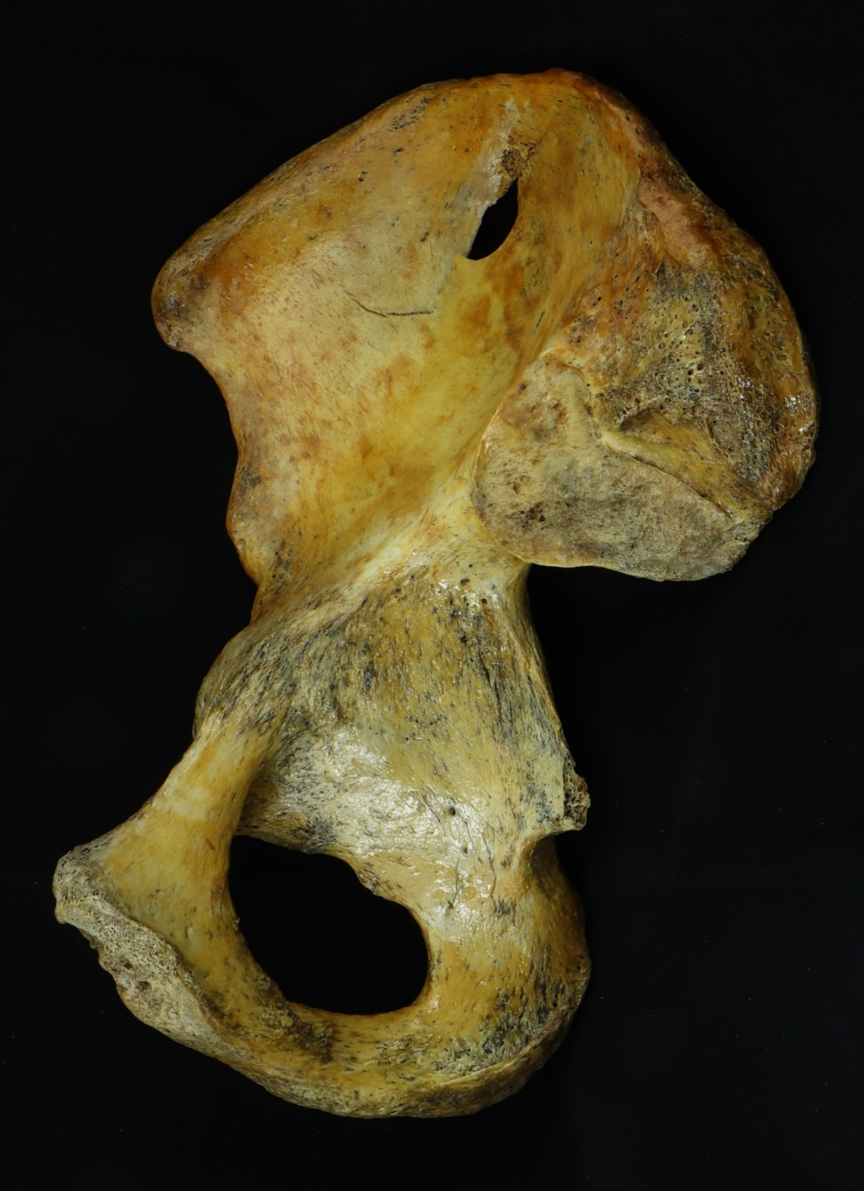
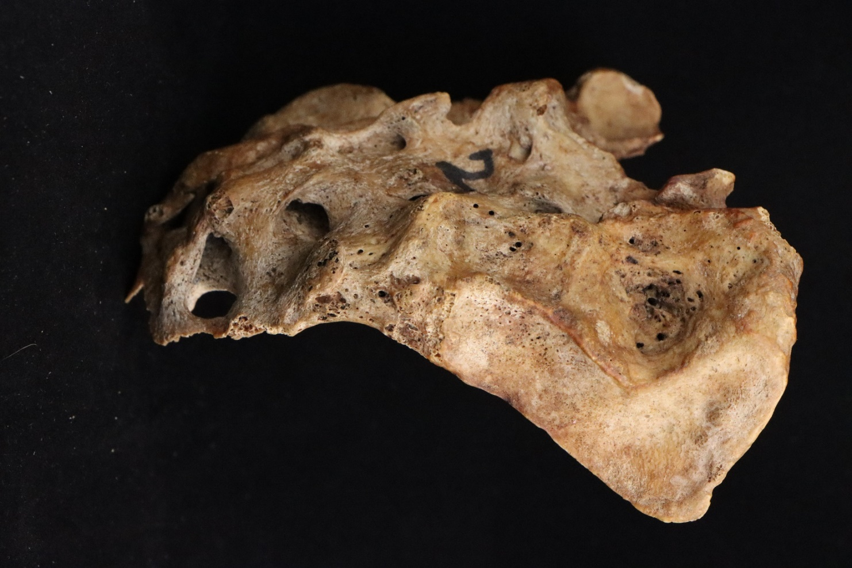




ARTICULATIO SACROILIACA – kloub křížokyčelní
B) mezi čím:
facies auricularis ossis sacri
facies auricularis ossis ilii
C) kloubní pouzdro:
krátké a tuhé; typologicky kloub tuhý (amphiarthrosis)

Slide 3
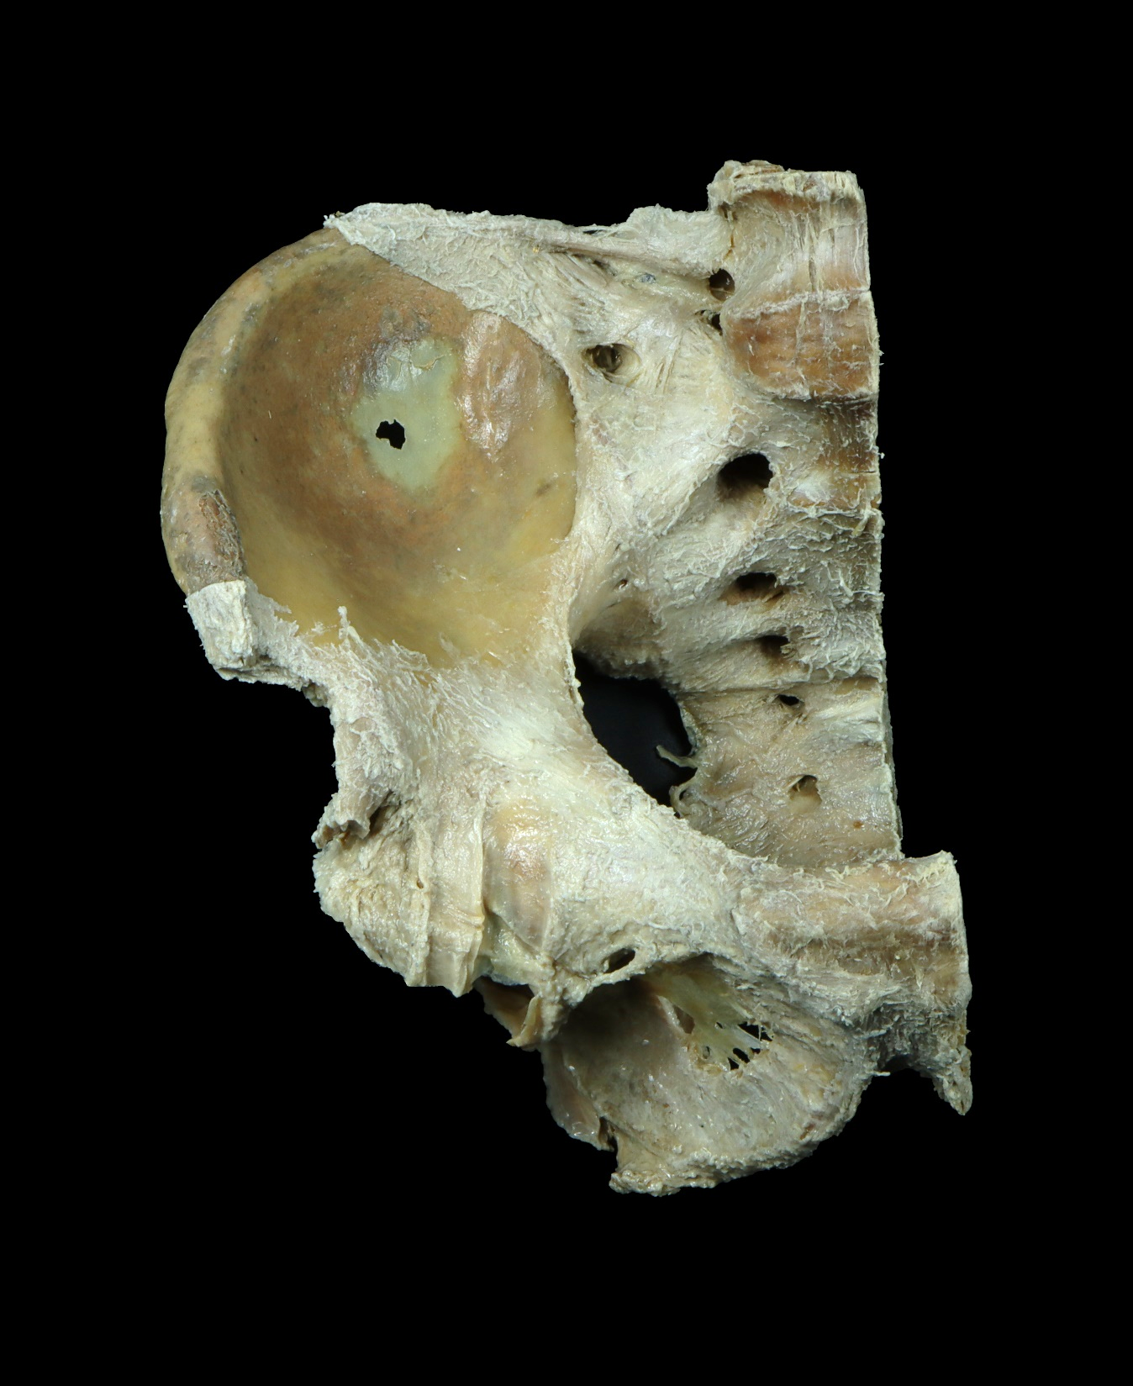




ARTICULATIO SACROILIACA – kloub křížokyčelní
D) vazy:
ligamenta sacroiliaca ventralia – vpředu; tenká, ale široká vrstva vazivových vláken,
ligamentum iliolumbale – od zadního okraje hřebene kyčelního k processus costarii obratlů L4 a L5
ligamenta sacroiliaca dorsalia (posteria) – vzadu, šikmá a povrchověji uložená,
ligamenta sacroiliaca interossea – vzadu, hlubší příčná silná ligamenta jdoucí:
od tuberositas sacralis os sacrum
na tuberositas iliaca os ilii
E) pohyby:
předozadní, kývavé kolem horizontální frontální osy.

Slide 4
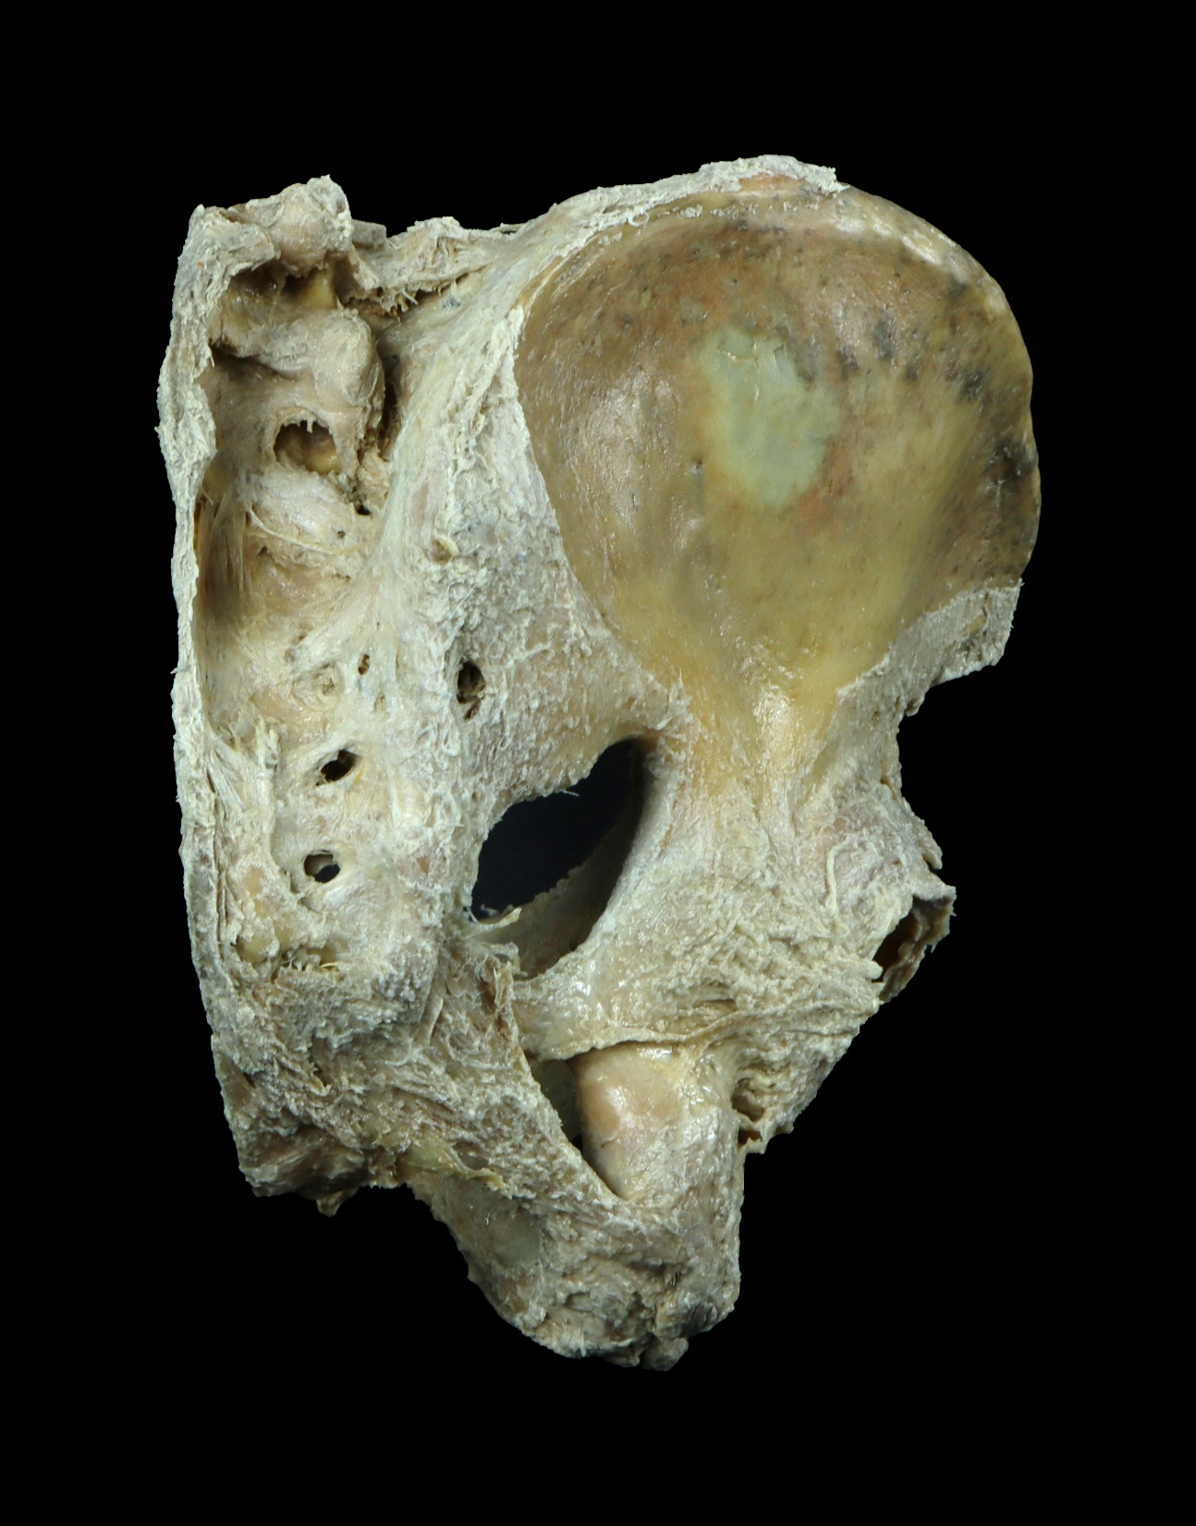



ARTICULATIO SACROILIACA – kloub křížokyčelní
D) vazy:
ligamenta sacroiliaca ventralia – vpředu; tenká, ale široká vrstva vazivových vláken,
ligamentum iliolumbale – od zadního okraje hřebene kyčelního k processus costarii obratlů L4 a L5
ligamenta sacroiliaca dorsalia (posteria) – vzadu, šikmá a povrchověji uložená,
ligamenta sacroiliaca interossea – vzadu, hlubší příčná silná ligamenta jdoucí:
od tuberositas sacralis os sacrum
na tuberositas iliaca os ilii
E) pohyby:
předozadní, kývavé kolem horizontální frontální osy.

Slide 5
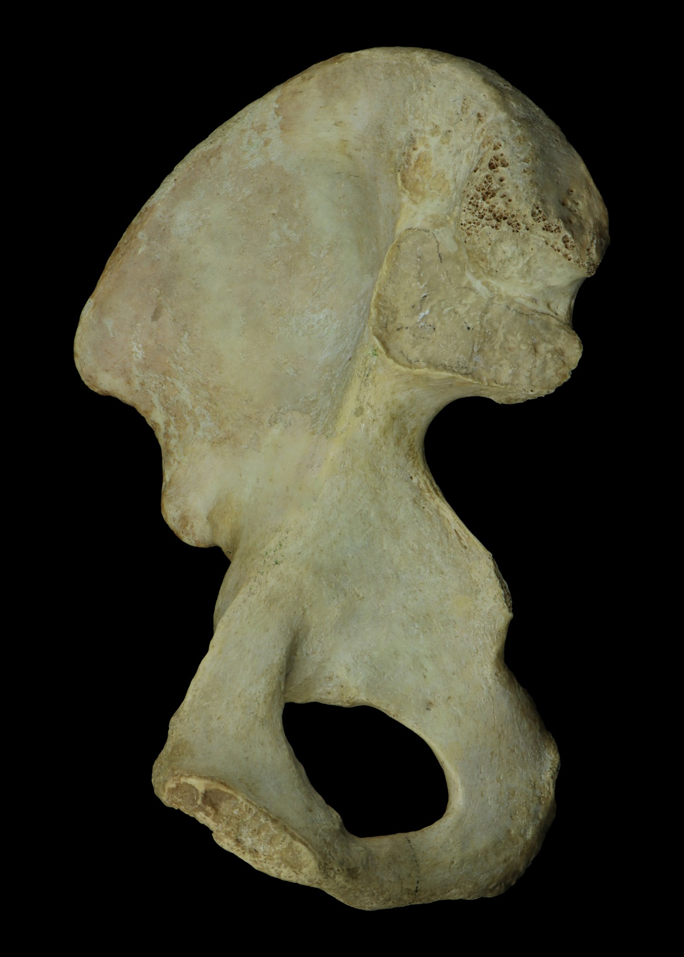
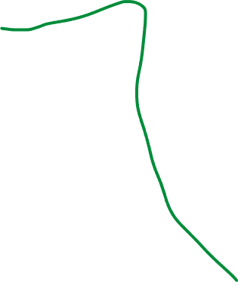

SYMPHYSIS PUBICA – spona stydká
chrupavčité spojení obou kostí stydký vpředu.
B) mezi čím:
facies symphysiales obou kostí
Mezi oběma kostmi je nachází
discus interpubicus; chrupavčitá destička, která vyplňuje štěrbinu mezi facies symphysiales obou stran a tvoří vlastní chrupavčité spojení.
CAVITAS SYMPHYSIALIS – dutá sagittálně postavená štěrbina ve stření čáře
Jedná se o velmi pevné spojení, pouze za těhotenství je tkáň disku i ligament vlivem hormonů řidší a prosáklá – dojde k u volnění.
D) vazy:
ligamentum arcuatum pubis – silný obloukovitý vaz spojující obě ossa pubis pod symfýzou.
ligamentum pubicum superius – jde po horním okraji disku.

Slide 6
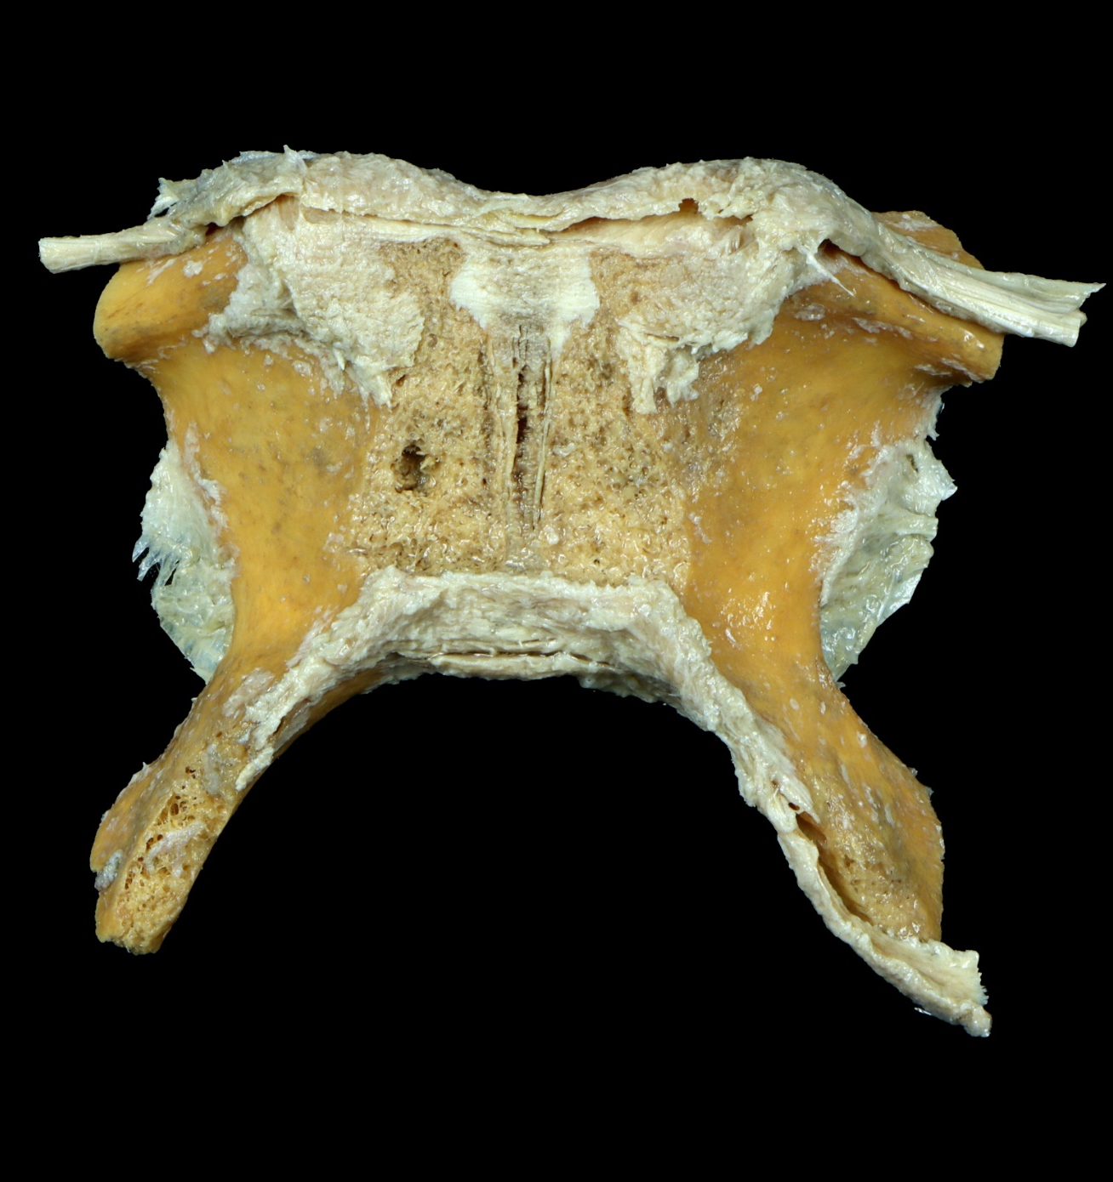



SYMPHYSIS PUBICA – spona stydká
chrupavčité spojení obou kostí stydký vpředu.
B) mezi čím:
facies symphysiales obou kostí
Mezi oběma kostmi je nachází
discus interpubicus; chrupavčitá destička, která vyplňuje štěrbinu mezi facies symphysiales obou stran a tvoří vlastní chrupavčité spojení.
CAVITAS SYMPHYSIALIS – dutá sagittálně postavená štěrbina ve stření čáře
Jedná se o velmi pevné spojení, pouze za těhotenství je tkáň disku i ligament vlivem hormonů řidší a prosáklá – dojde k u volnění.
D) vazy:
ligamentum arcuatum pubis – silný obloukovitý vaz spojující obě ossa pubis pod symfýzou.
ligamentum pubicum superius – jde po horním okraji disku.

Slide 7
LIGAMENTA PÁNVE
ligamentum inguinale – není pravý vaz (jedná se o zhuštění ploché šlachy břišních svalů); rozepjatý:
od spina iliaca anterior superior
k tuberculum pubicum.
arcus iliopectineus – vaz mezi lig. inguinale a os ilium a
lig. lacunare – obdobný vaz kaudálněji.
Arcus iliopectineus spolu s lig.lacunare vymezují dva prostory:
lacuna musculorum (prostor mezi: oc coxae, lig. inguinale a arcus iliopectineus) – prochází jím:
m. iliopsoas /m. iliacus + m. psoas major, m. psoas minor)/
n. femoralis a
n. cutaneus femoris lat.
lacuna vasorum (prostor mezi: os pubis, lig. inguinale a arcus iliopectineus) – prochází jím :
vasa femoralia (v. femoris, a. femoris) a
ramus femoralis nervi genitofemoralis.

Slide 8
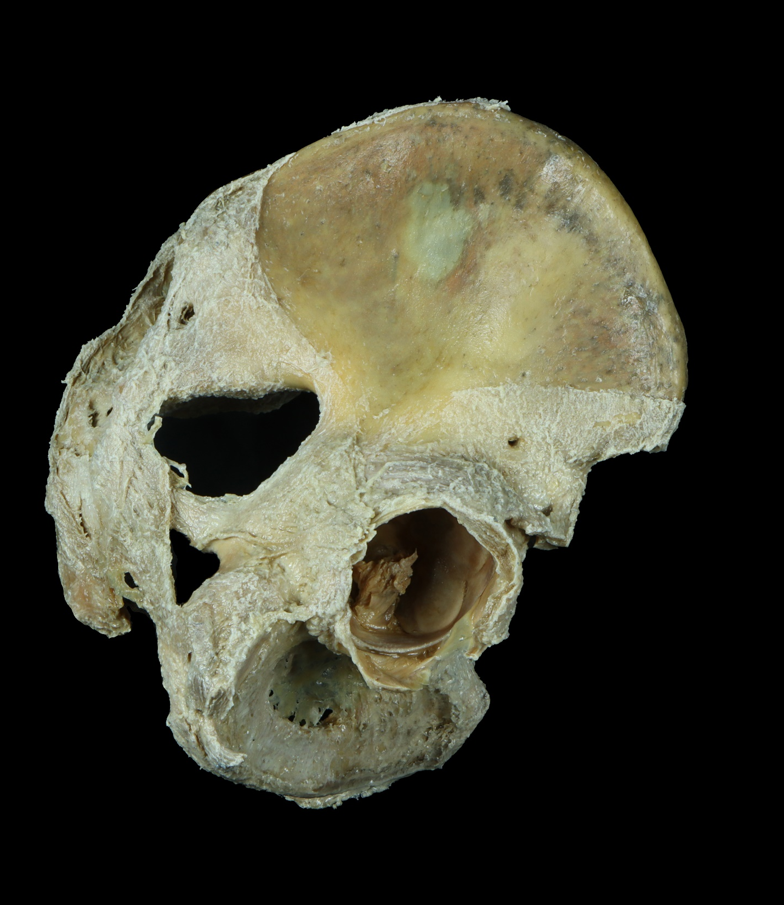





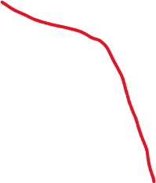

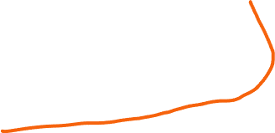

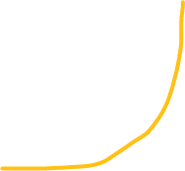
LIGAMENTA PÁNVE
ligamentum sacrospinale – silný vaz, vějířovitě vyzařuje
od spina ischiadica
k boku os sacrum a os coccygis.
ligamentum sacrotuberale – kříží předchozí vaz po jeho dorsální straně; tj. nachází se za lig. sacrospinale.
Ligamentum sacrospinale a ligamentum sacrotuberale doplňují zářezy v os coxae (incisura ischiadica major et minor), takže vzniká:
foramen ischiadicum majus
foramen ischiadicum minus.
Foramen ischiadicus majus je dále dělen průchodem svalu
M. PIRIFORMIS na:
- foramen suprapiriforme a
- foramen infrapiriforme.

Slide 9
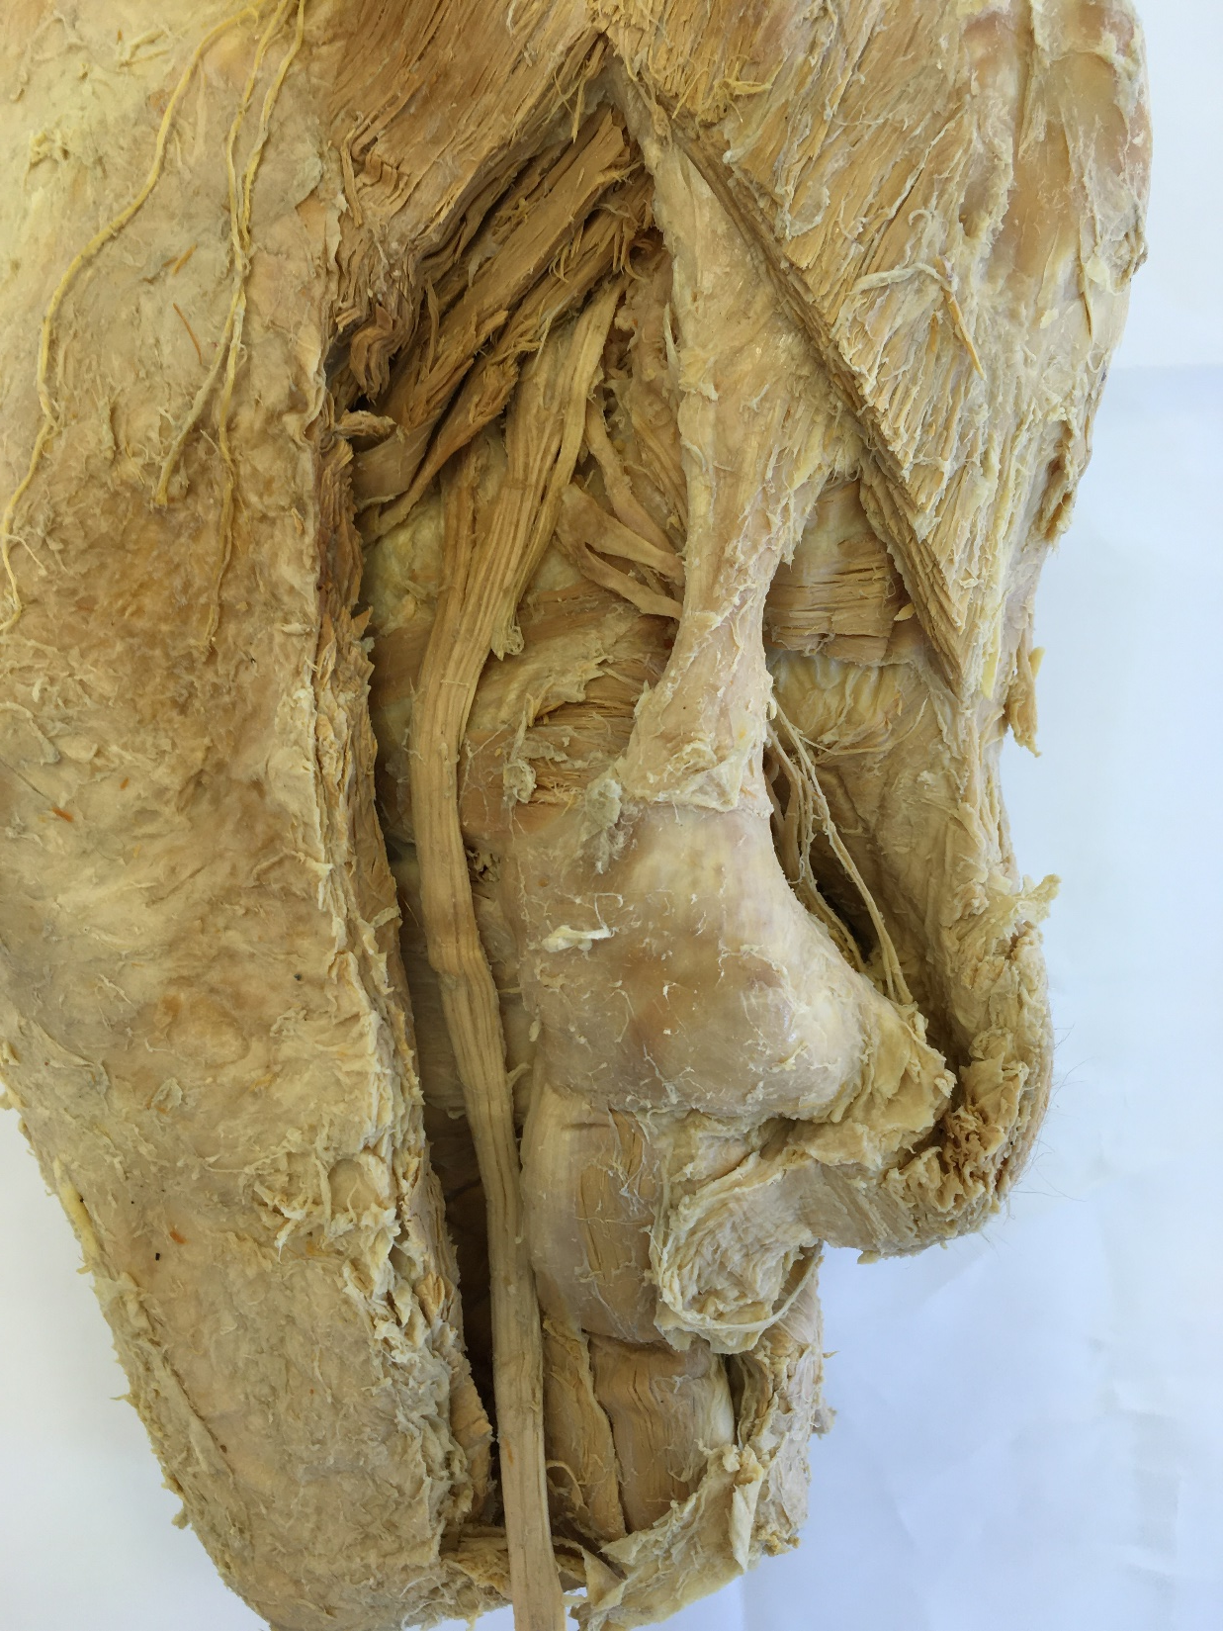
LIGAMENTA PÁNVE
foramen suprapiriforme
vasa glutea superiora
n. gluteus superior
foramen infrapiriforme
nejlaterálněji n. ischiadicus, který je nejsilnějším nervem v těle.
mediálně od něj se nachází n. pudendus,
n. gluteus inferior a
n. cutaneus femoris posterior.
vasa glutea inferiora a
vasa pudenda interna.

Slide 10
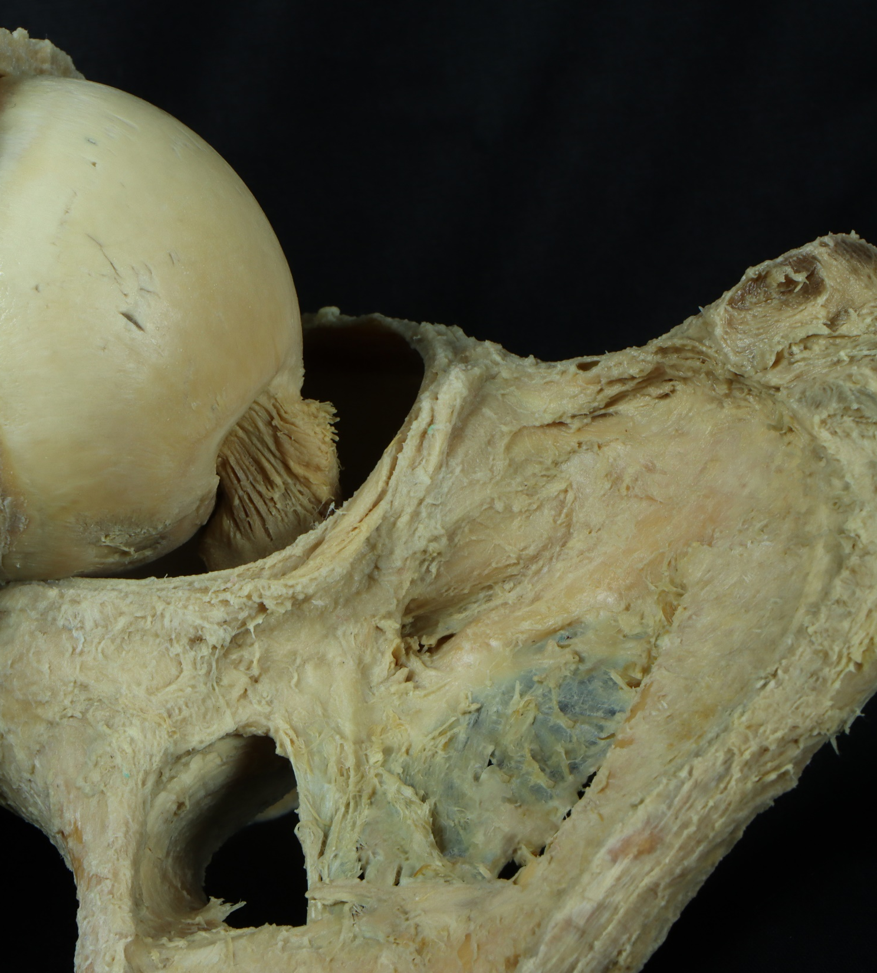



membrana obturatoria – uzavírá foramen obturatum. Skládá se z četných křížících se snopců.
sulcus obturatorius – na ramus superior ossis pubis; je membránou a přilehlými svaly doplněn, takže vzniká.
canalis obturatorius – kanál laterálně a kraniálně ve foramen obturatum, probíhají tudy cévy a nervy.

Slide 11
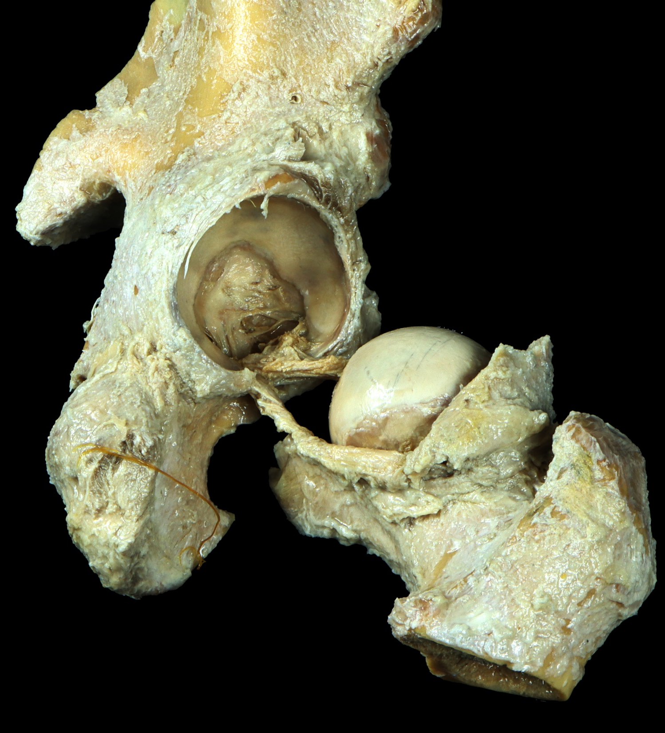




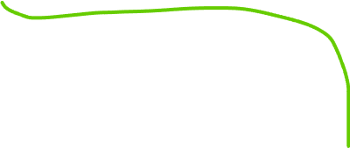

ARTICULATIO COXAE – kloub kyčelní
B) mezi čím:
Hlavice: caput femoris
Jamka: facies lunata acetabuli na os coxae.
POZOR! Pouze facies lunata je v acetabulu styčnou plochou. Vkleslý střed jamky (fossa acetabuli) je vyplněn tukovým polštářem.
Popisujeme:
labrum acetabulare – vazivový lem chrupavky, který doplňuje jamku.
ligamentum transversum acetabuli – vaz, kterým je napříč uzavřena incisura acetabuli.
ligamentum capitis femoris – štíhlý vaz jdoucí uvnitř kloubu od ligamenta transversum a od pulvinar acetabuli do fovea capitis femoris. V tomto lig. se nachází malá redundantní tepénka zásobující hlavici femuru.

Slide 12
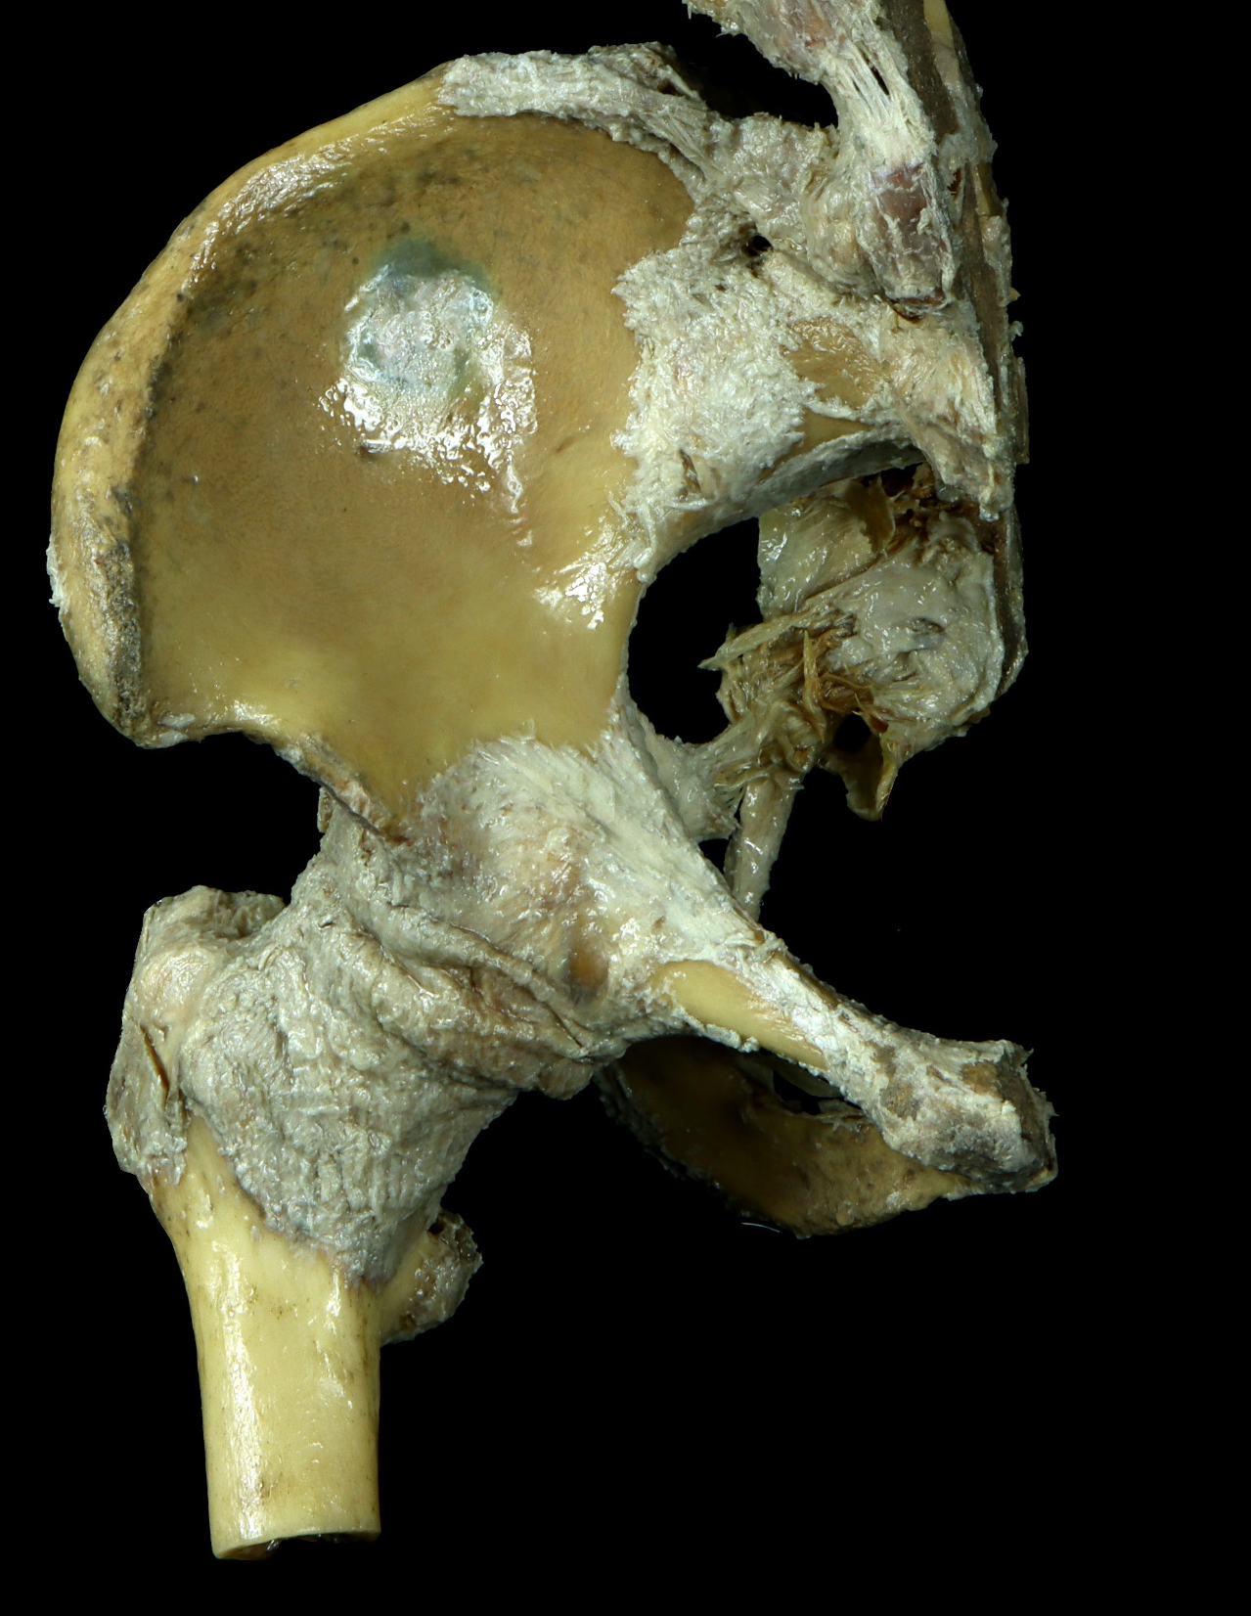
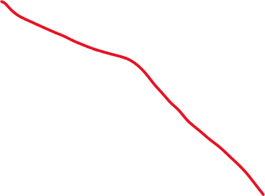

D) vazy:
ligamentum iliofemorale – na přední straně kloubu, nejsilnější vaz v těle.
Upíná se na:
spina iliaca anterior inferior a
linea intertrochlanteriaca .
ligamentum pubofemorale.
Upíná se:
horní rameno kosti stydké a
přední a spodní stranu pouzdra.
ligamentum ischiofemorale – na zadní straně kloubu.
Začíná:
tuber ischiadicum,
Pokračuje:
v další vazivový systém.
zona orbicularis – je pokračováním ligamenta pubofemorale a ligamenta ischiofemorale. Vytváří vazivový prstenec podchycující caput femoris.

Slide 13
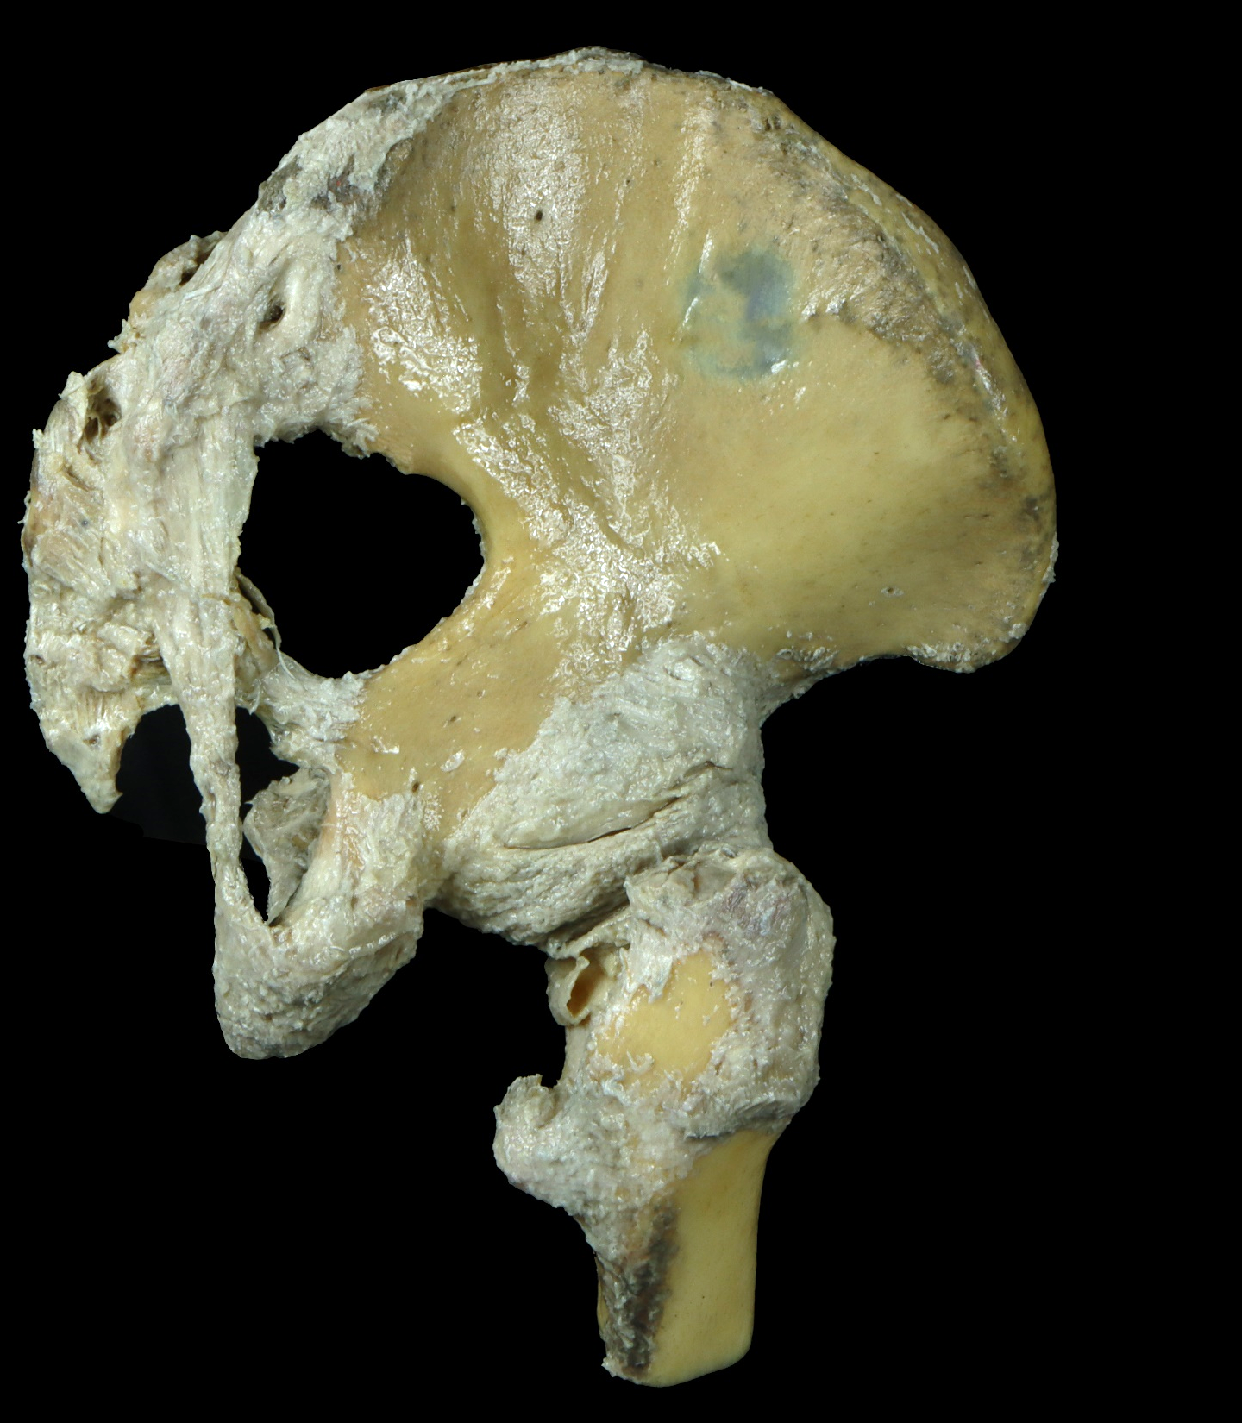

D) vazy:
ligamentum iliofemorale – na přední straně kloubu, nejsilnější vaz v těle.
Upíná se na:
spina iliaca anterior inferior a
linea intertrochlanteriaca .
ligamentum pubofemorale.
Upíná se:
horní rameno kosti stydké a
přední a spodní stranu pouzdra.
ligamentum ischiofemorale – na zadní straně kloubu.
Začíná:
tuber ischiadicum,
Pokračuje:
v další vazivový systém.
zona orbicularis – je pokračováním ligamenta pubofemorale a ligamenta ischiofemorale. Vytváří vazivový prstenec podchycující caput femoris.

Slide 14
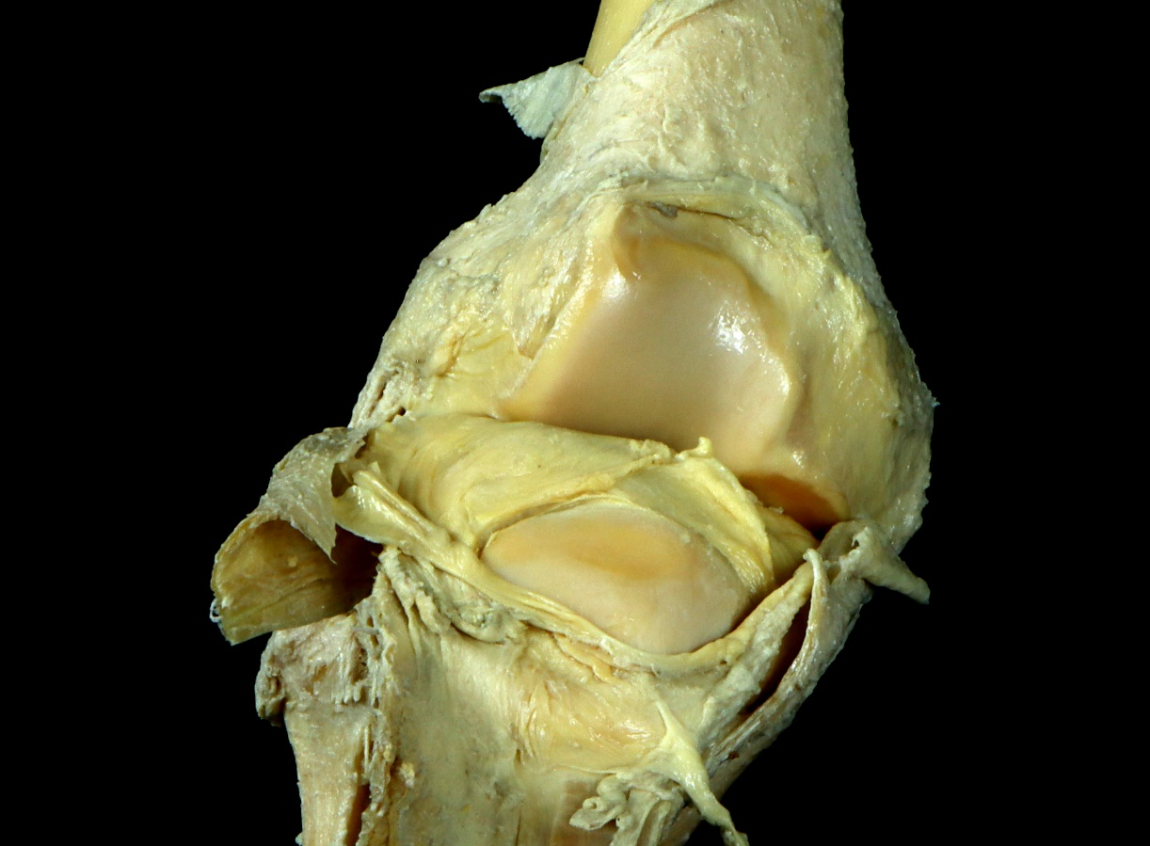
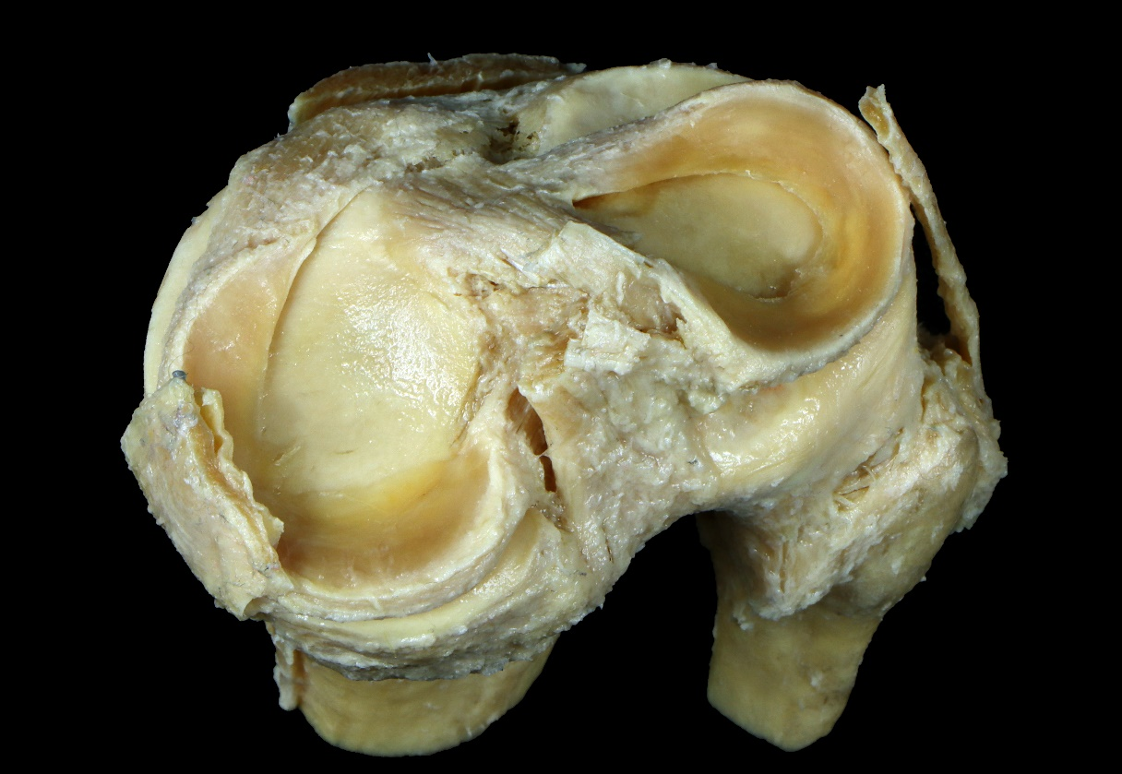



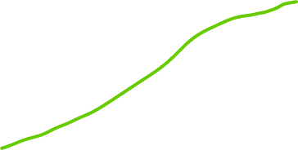

ARTICULATIO GENUS – kloub kolenní
B) mezi:
Jedná se o složený kloub, neboť se v něm stýkají:
- femur,
- tibia
- patella (čéška)
Přičemž femur a tibia jsou v kontaktu dvěma svými kondyly.
Styčné plochy:
Hlavice:
condyli femoris,
Jamky:
kloubní plocha pately se dvěma fasetami – facies patellaris femoris
facies articulares kondylů tibie spolu s menisky,

Slide 15
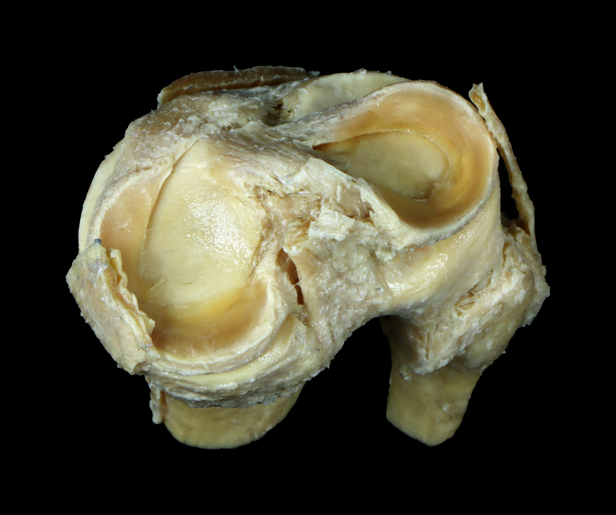



Menisky
Mezi kondyly femuru (které jsou kloubními hlavicemi) a jamkami na kondylech tibie jsou vsunuty dva menisky, které člení kloub na dva oddíly:
oddíl meniskofemorální a
oddíl meniskotibiální.
Menisky jsou – zjednodušeně řečeno – tvořeny vazivovou chrupavkou a vyplňují nerovnosti mezi klouby.
meniscus medialis – srpkovitý a široce otevřený („C“ meniscus = vizuálně více rozevřený); je pevně srostlý s vnitřním kolaterálním vazem.
meniscus lateralis – menší, téměř kruhový, více uzavřený („O“ meniscus), je VOLNÝ.
cípy menisků se upínají na tibii do area intercondylaris anterior et posterior.
obvod menisků je připojen ke kloubnímu pouzdru.
při pohybu se menisky posouvají dozadu a zpět, současně mění tvar (zakřivení).

Slide 16
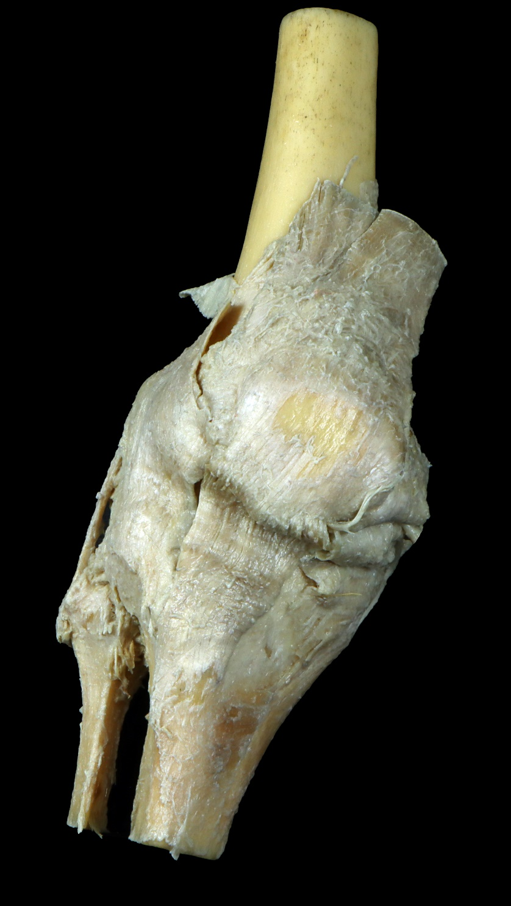




Ligamenta kloubního pouzdra
Vazy kolenního kloubu můžeme dělit do čtyř skupin:
vazy vpředu,
vazy postranní,
vazy vzadu,
vazy nitrokloubní.
vpředu:
ligamentum patellae – pokračování šlachy m. quadriceps femoris – připojená na patellu; jedná se o dolní část této šlachy.
retinacula patellae mediale et laterale – šikmé pruhy jdoucí po obou stranách pately od m. quadriceps k tibii.

Slide 17
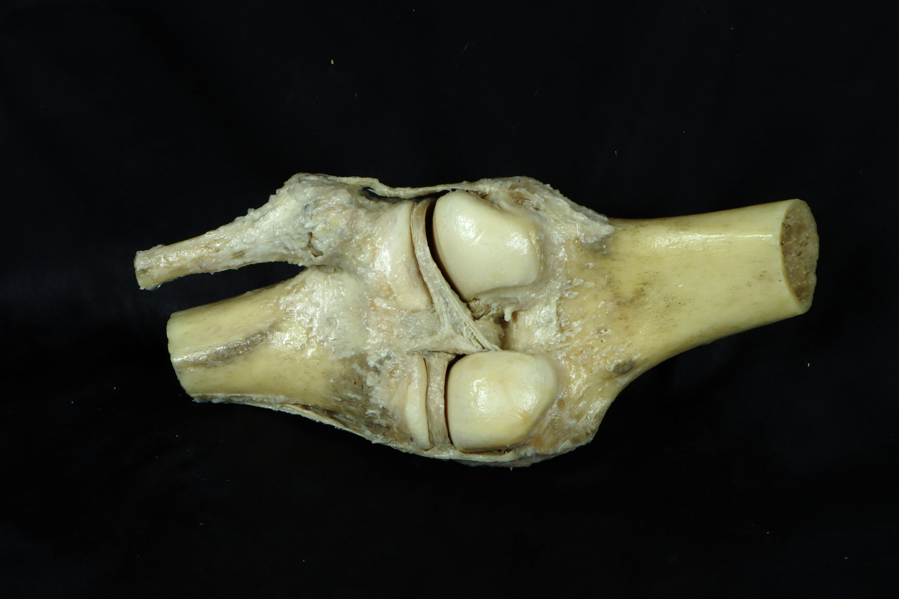
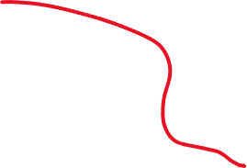
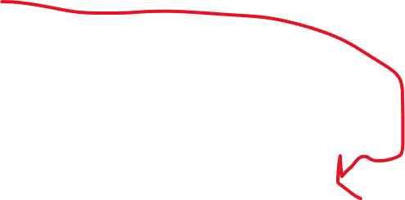
2) vazy postranní:
ligamentum collaterale tibiale (mediale) – přímo srostlý s meniskem; je méně pohyblivý
ligamentum collaterale fibulare (laterale) – laterální srostlý není, je více pohyblivý.
tyto vazy zajišťují stabilitu kloubu (kolena),
běží od příslušného epikondylu femuru na tibii (tibiální vaz) a na hlavici fibuly (fibulární vaz).

Slide 18
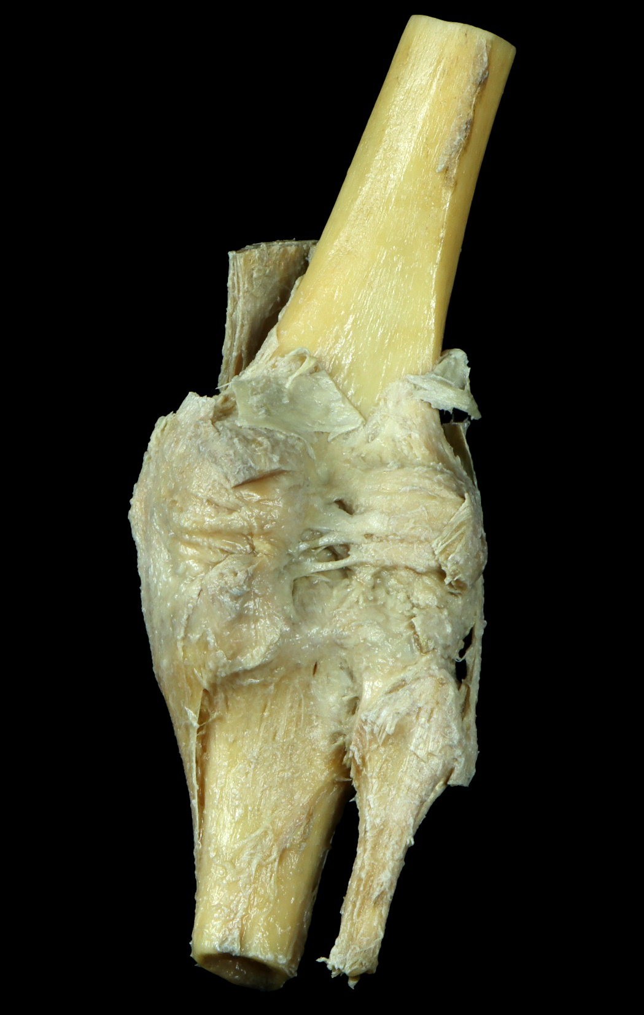




3) vazy vzadu:
ligamentum popliteum obliquum – pruh na zadní stěně pouzdra jdoucí od úponu m. semimembranosus laterokraniálně.
ligamentum popliteum arcuatum – obloukovitý ligamentosní pruh při průchodu začátku m. popliteus zadní stěnou kloubního pouzdra.

Slide 19
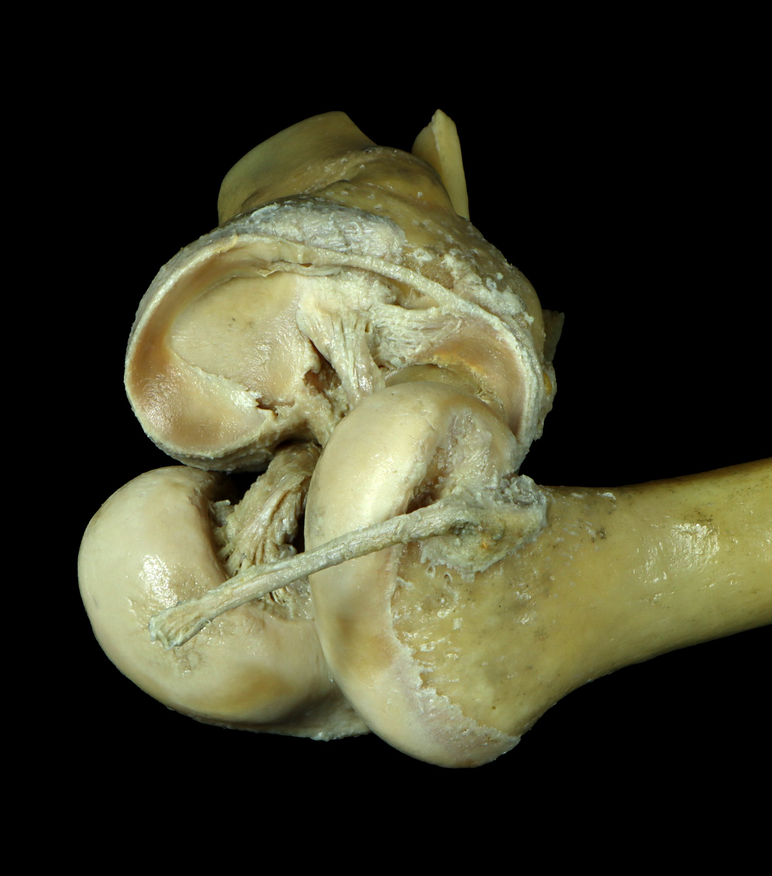








4) Vazy nitrokloubní:
Jedná se především o tzv. zkřížené (křížové) vazy kolení:
ligamenta cruciata genus – dělí se na:
ligamentum cruciatum anterius – přední zkřížený vaz; jde od vnitřní plochy laterálního kondylu femuru dopředu, dolů a mediálně do area intercondylaris anterior tibiae.
ligamentum cruciatum posterius – zadní zkřížený vaz; od zevní plochy mediálního kondylu femuru dozadu, dolů a zevně do area intercondylaris post. tibiea.
Křížové vazy zajišťují pevnost kolena zejména při ohnutí.
Další nitrokloubní vazy:
ligamentum transversum genus – spojuje vpředu napříč oba menisky.

Slide 20
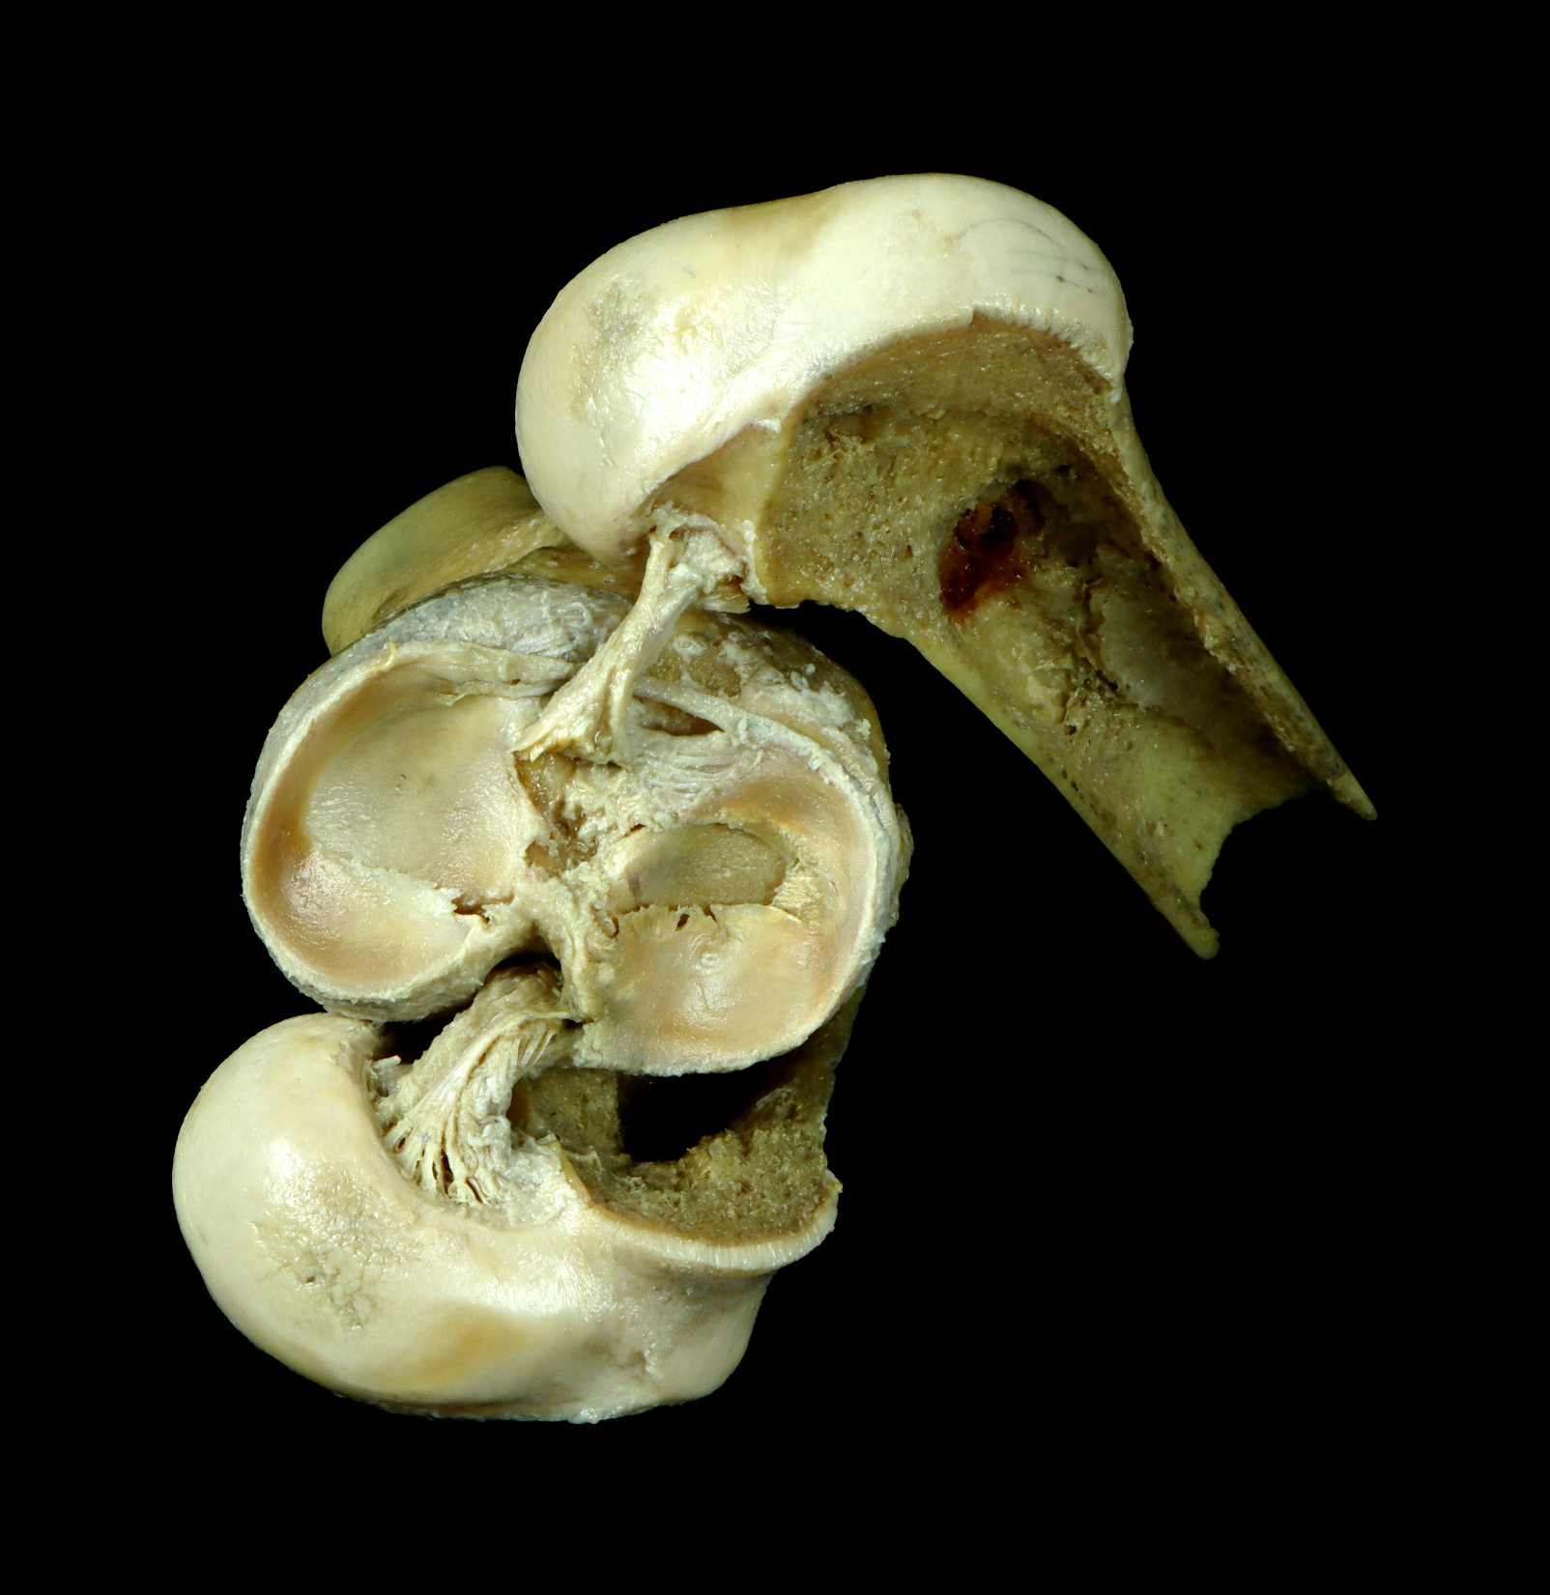
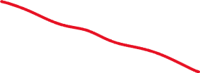

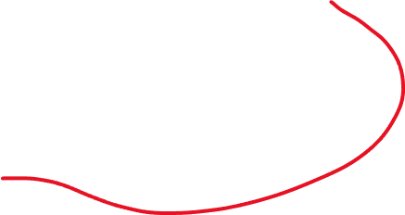
4) Vazy nitrokloubní:
Jedná se především o tzv. zkřížené (křížové) vazy kolení:
ligamenta cruciata genus – dělí se na:
ligamentum cruciatum anterius – přední zkřížený vaz; jde od vnitřní plochy laterálního kondylu femuru dopředu, dolů a mediálně do area intercondylaris anterior tibiae.
ligamentum cruciatum posterius – zadní zkřížený vaz; od zevní plochy mediálního kondylu femuru dozadu, dolů a zevně do area intercondylaris post. tibiea.
Křížové vazy zajišťují pevnost kolena zejména při ohnutí.
Další nitrokloubní vazy:
ligamentum transversum genus – spojuje vpředu napříč oba menisky.

Slide 21
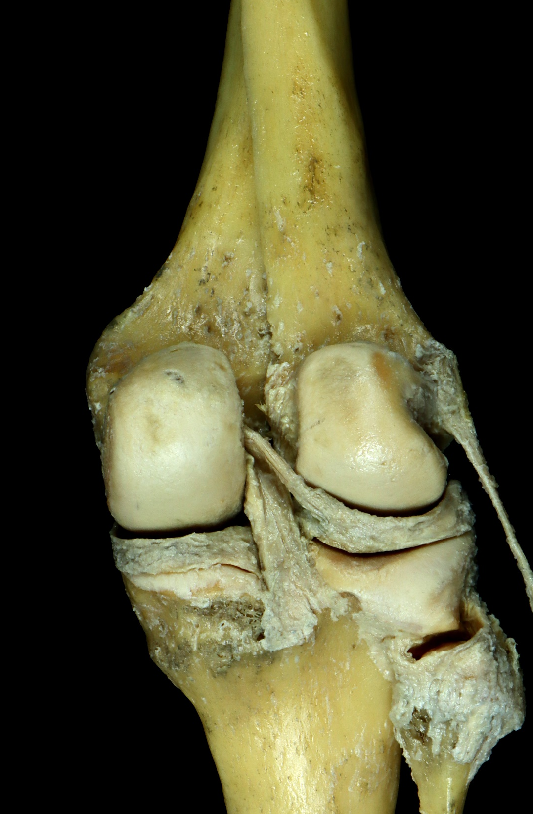





4) Vazy nitrokloubní:
Další nitrokloubní vazy:
ligamentum meniscofemorale posterius – od zadního cípu zevního menisku jdoucí na fibulární bok vnitřního kondylu za lig. cruciatum posterius.
ligamentum meniscofemorale anterius – jedná se o slabší a nekonstantní vazivové spojení dorsálního úseku laterálního menisku s předním zkříženým vazem, které jde před zadním zkříženým vazem.

Slide 22
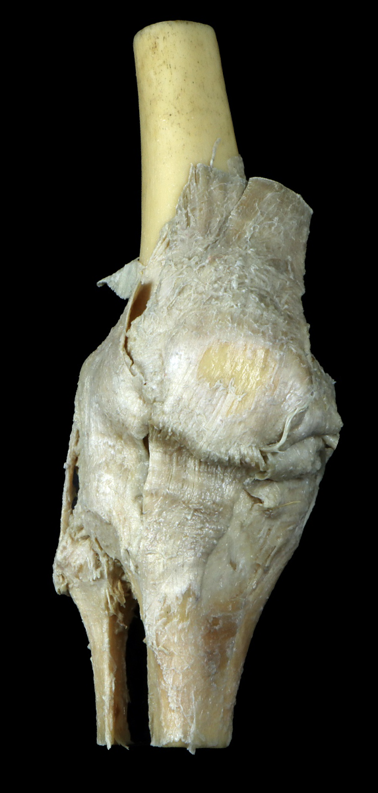







ARTICULATIO TIBIOFIBULARIS – kloubní spojení hlavice fibuly s tibií.
B) mezi:
facies articularis fubularis
facies articularis capitis fibulae
C) kloubní pouzdro:
Plochý kloub s omeznými pohyby.
D) zesilující vazy:
ligamentum capitis fibulae anterius – skupina vazivových snopců vpředu od hlavice fibuly k tibii spojující obě kosti
ligamentum capitis fibulae posterius – slabší než předchozí vzadu mezi hlavicí fibuly a tibií.
E) pohyby:
Posuvné pohyby nepatrného rozsahu

Slide 23
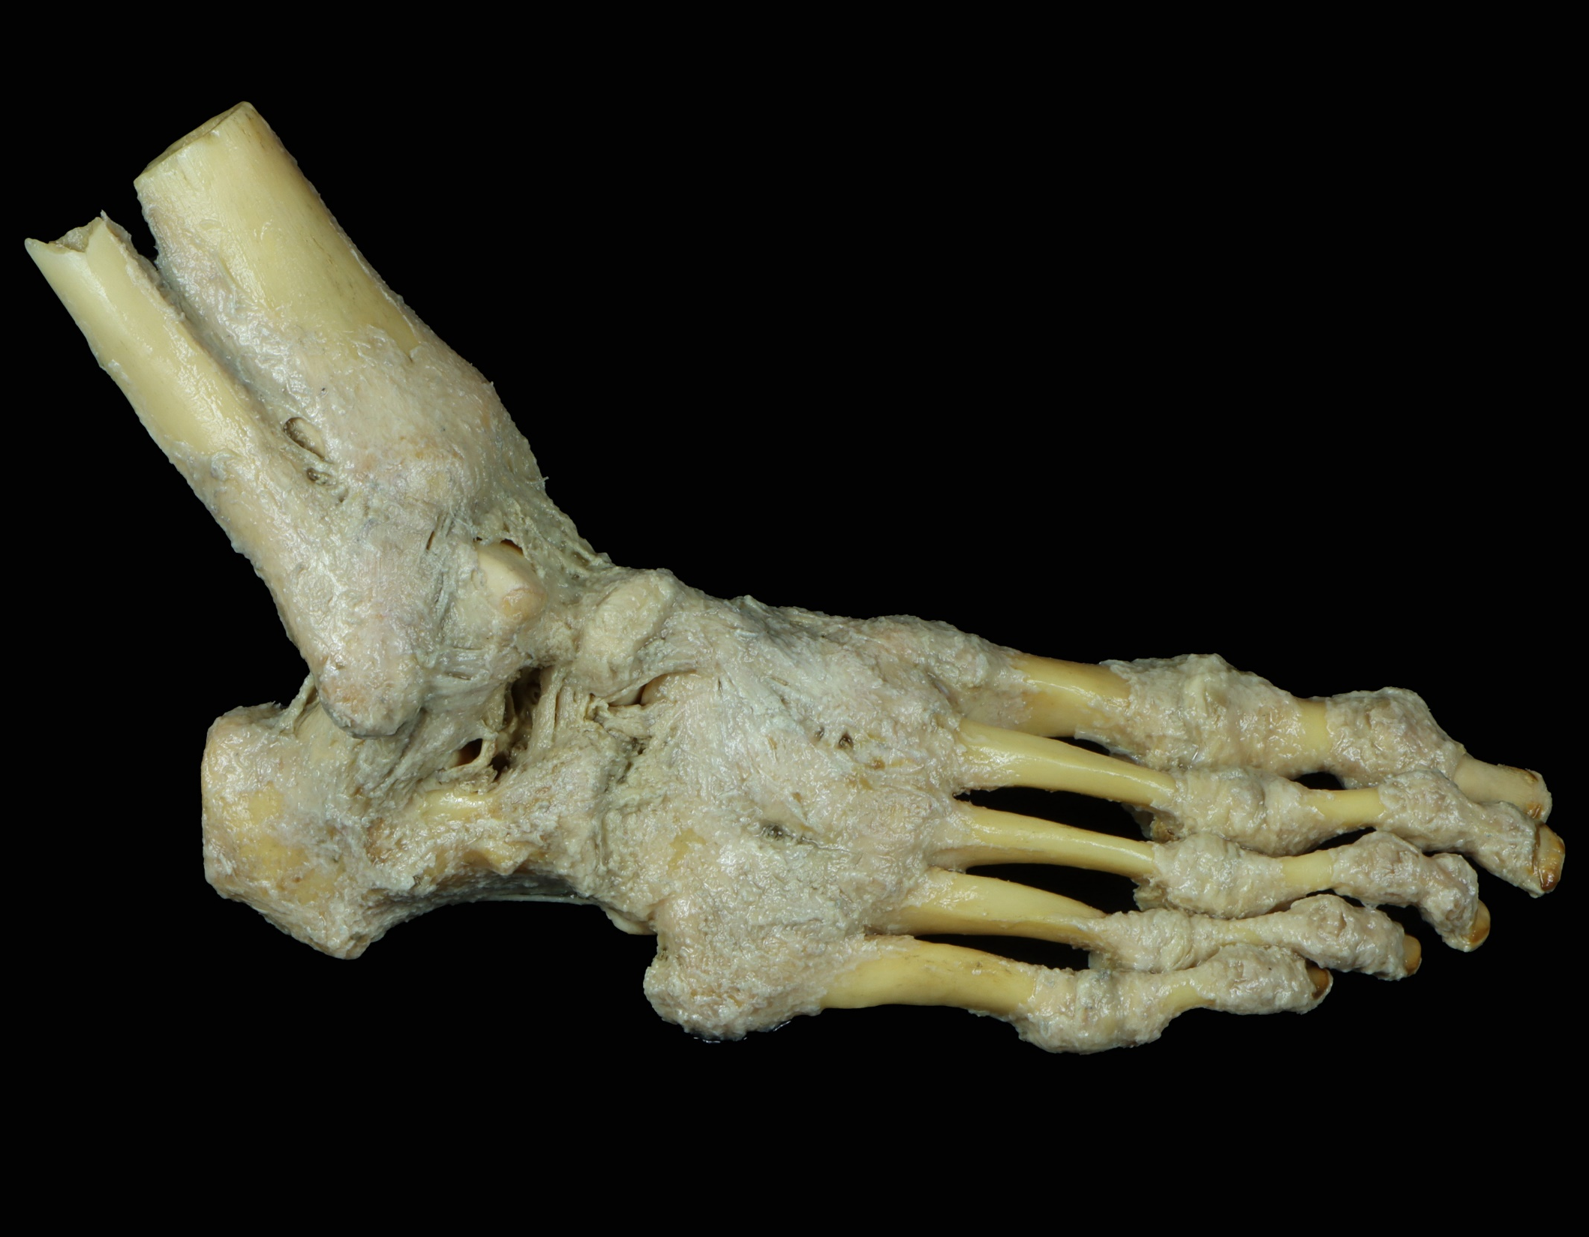
MEMBRANA INTEROSSEA CRURIS
Vazivová ploténka napjatá mezi tibií a fibulou, která slouží začátkům svalů a mechanicky brání vzájemnému posunu bércových kostí.
Obdobně jako na HK.
4700

Slide 24
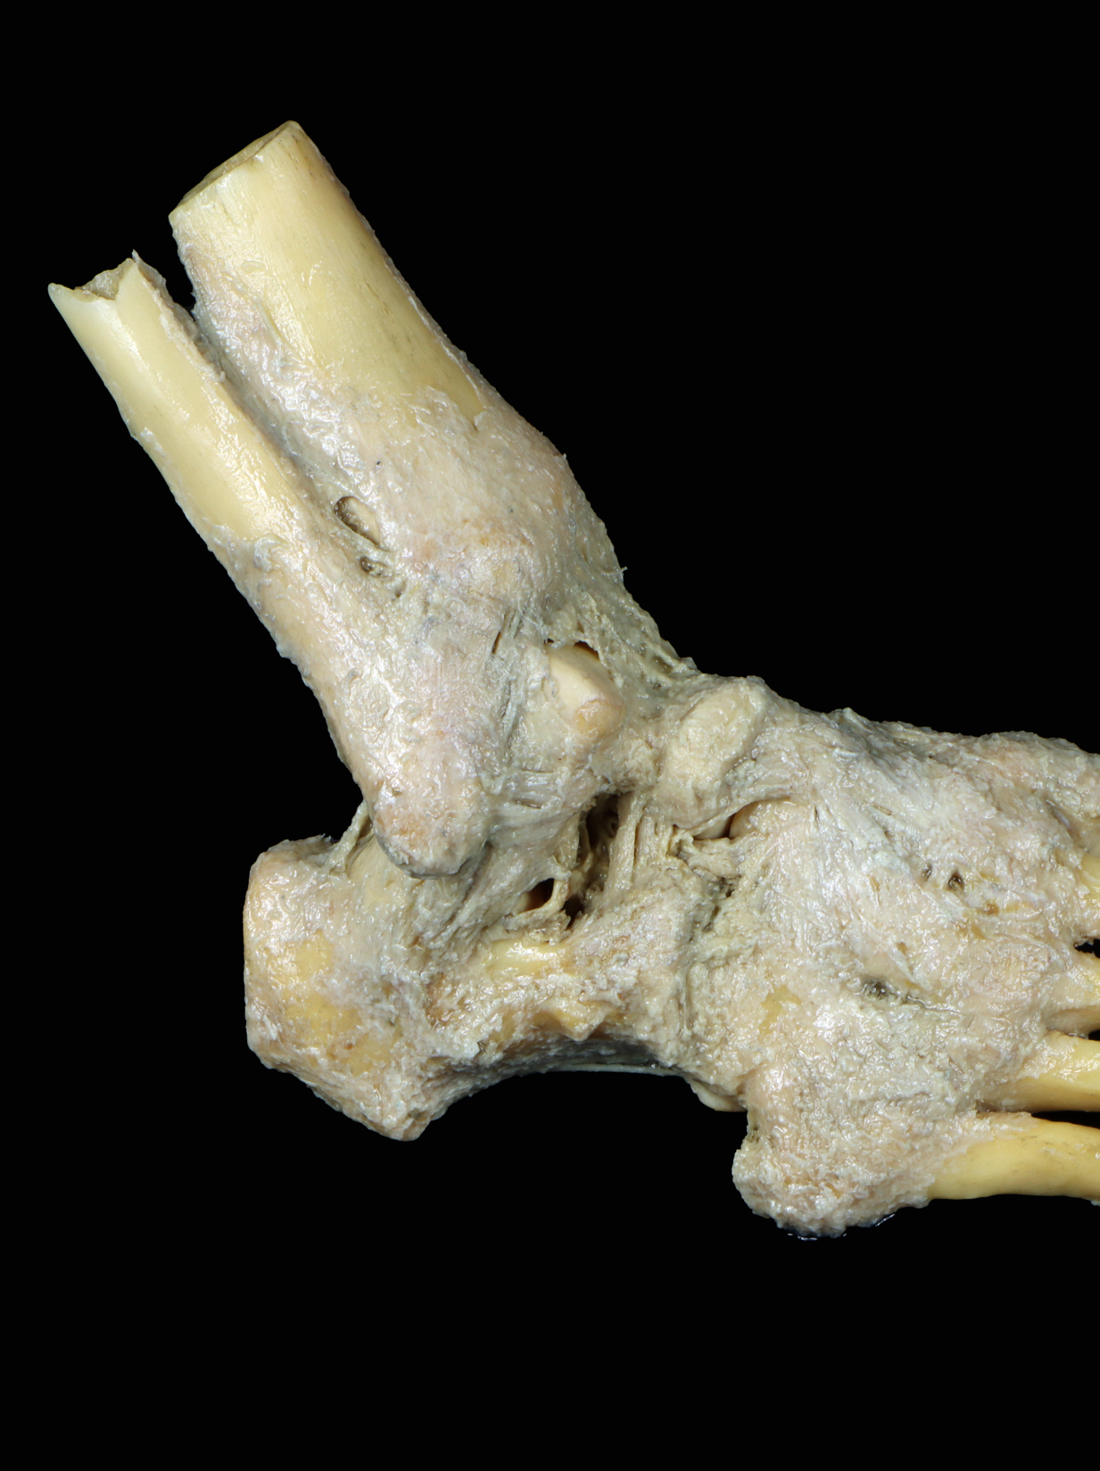
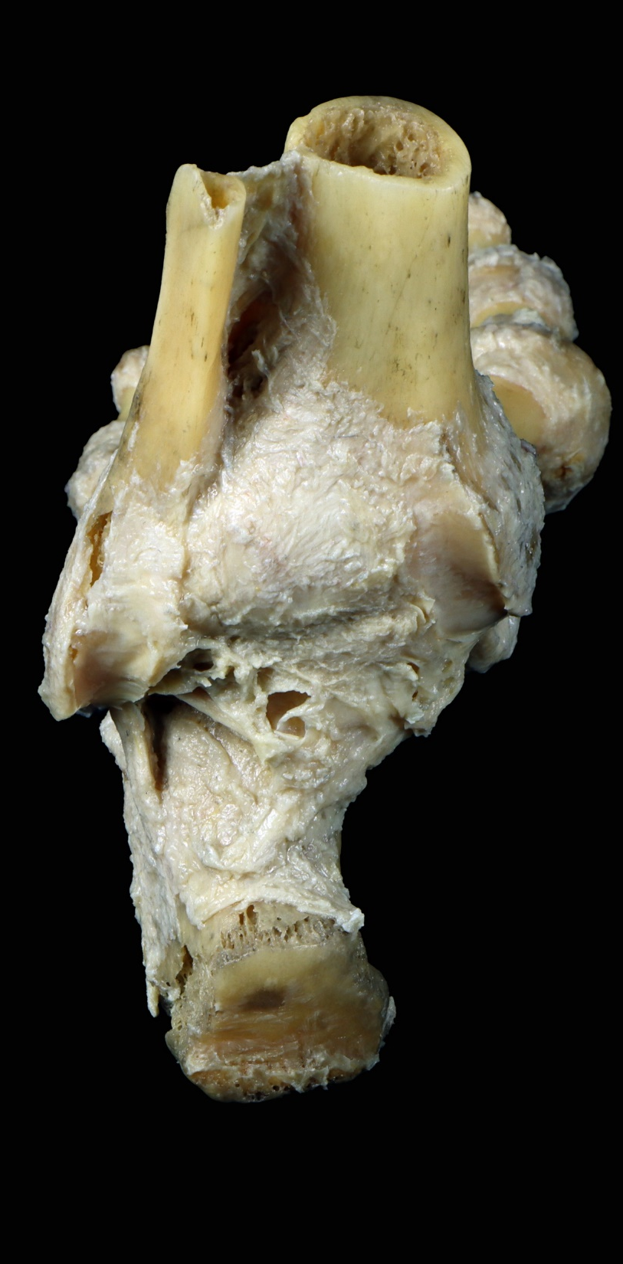
SYNDESMOSIS TIBIOFIBULARIS (ARTICULATIO TIBIOFIBULARIS DISTALIS)
– vazivové spojení distálních konců tibie a fibuly.
B) mezi:
incisura fibularis,
malleolus lateralis.
D) kloubní vazy:
ligamentum tibiofibulare anterius,
ligamentum tibiofibulare posterius.
4700
4754

Slide 25
ARTICULATIONES PEDIS – SKLOUBENÍ NOHY - přehled
Klouby nohy zahrnují několik etáží skloubení:
- ARTICULATIO TALOCRURALIS – kloub hlezenní čili horní kloub zánártí
- dolní kloub zánártí k němuž patří
- vzadu: ARTICULATIO SUBTALARIS (mezi talem a kalkaneem)
- vpředu: ARTICULATIO TALOCALCANEONAVICULARIS – skloubení talu s kalkaneeme a s os naviculare.
- ARTICULATIO CALCANEOCUBOIDEA – spojení mezi kostí patřní a krychlovou,
- ARTICULATIO CUNEONAVICULARIS – systém skloubení mezi os naviculare a ossa cuneiformia (a mezi os cuniforme laterale a os cuboideum)
- ARTICULATIONES TARSOMETATARSALES – spojují zánártí kosti s kostmi nártními.
- ARTICULATIONES INTERMETATARSALES – spojuje baze sousedních nártních kostí.
- ARTICULATIONES METATARSOPHALANGEALES – spojují hlavice nártní kostí s proximálními články prstů
- ARTICULATIONES INTERPHALANGEALES (PEDIS) spojují články prstů.
- KLOUB CHOPARTŮV – linie napříč nohy mezi talokalkaneonavikulárního a articulatio calcaneocuboidea.
- KLOUB LISFRANKŮV – označení pro soubor (linii) articulationes tarsometatarsales.

Slide 26
ARTICULATIO TALOCRURALIS
horní kloub zánártní, tj. kloub hlezenní
B) mezi:
Jedná se o kloub složený, v němž se stýkají
tibie, fibula a talus.
Hlavice: trochlea tali
Jamka: vidlice tvořená tibii s vnitřním kotníkem a fibulou se zevním kotníkem.
C) kloubní pouzdro:
Vpředu a vzadu slabé a volné

Slide 27
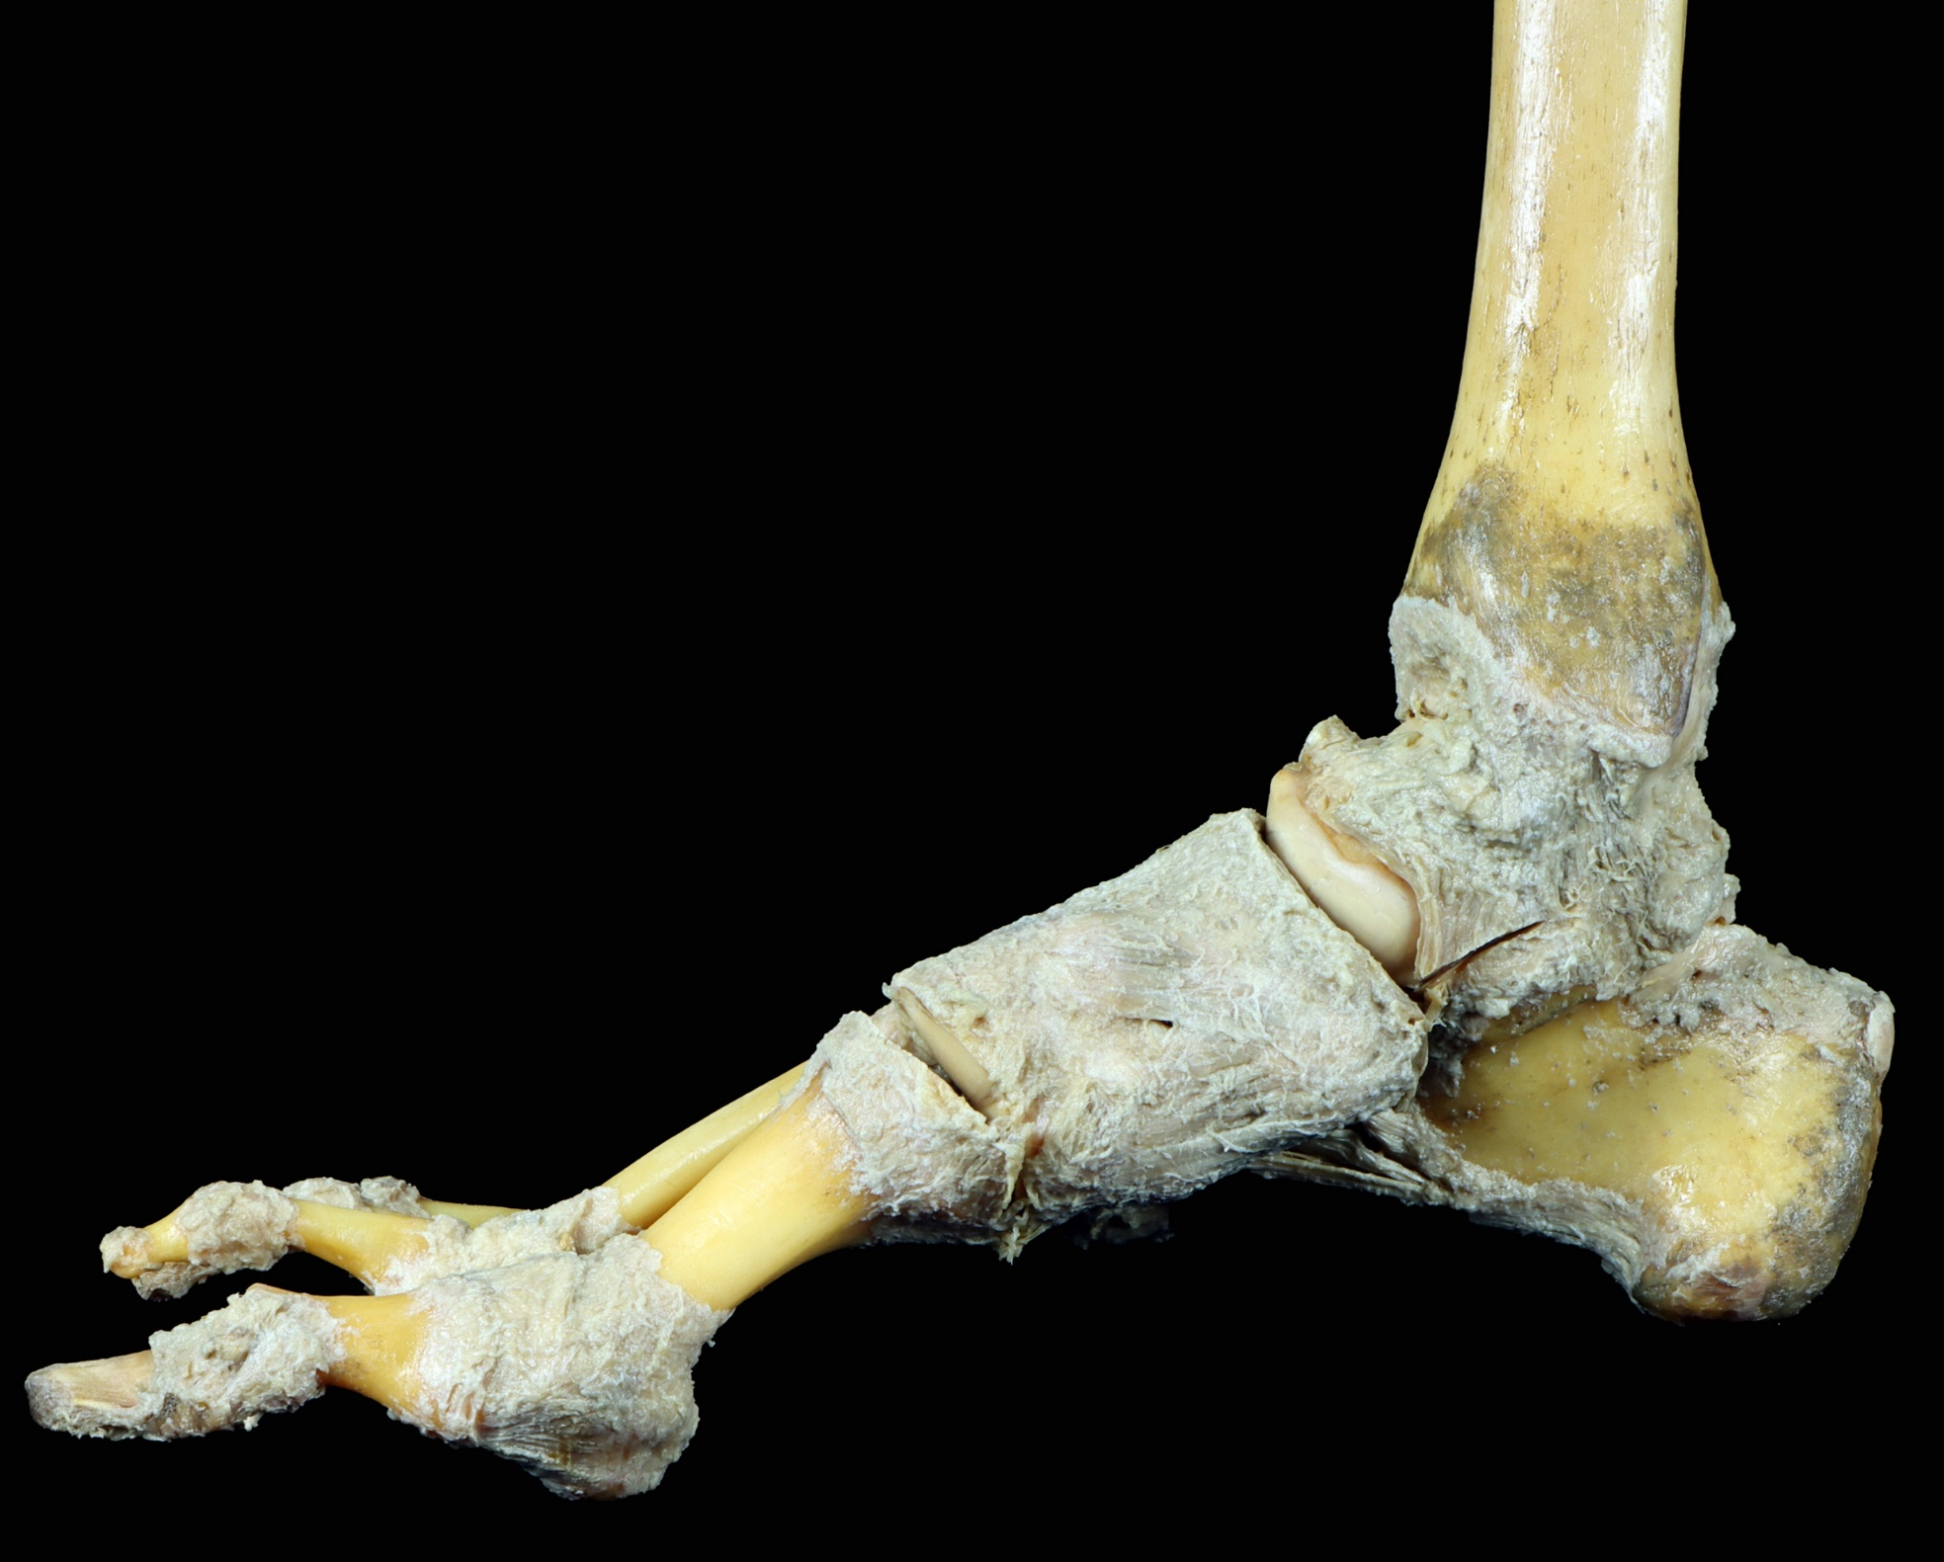










D) vazy:
I. Ligamentum collaterale mediale se pro svůj trojhranný tvar nazývá někdy také ligamentum deltoideum;
Má obvykle čtyři pruhy:
pars tibiotalaris anterior
dopředu na collum tali
pars tibionavicularis
dopředu na bok os naviculare
pars tibiocalcanearis
kolmo dolů na kost patní
pars tibotalaris posterior
šikmo dozadu na processus posterior tali.
4633
4633 – otočit zrcadlově

Slide 28
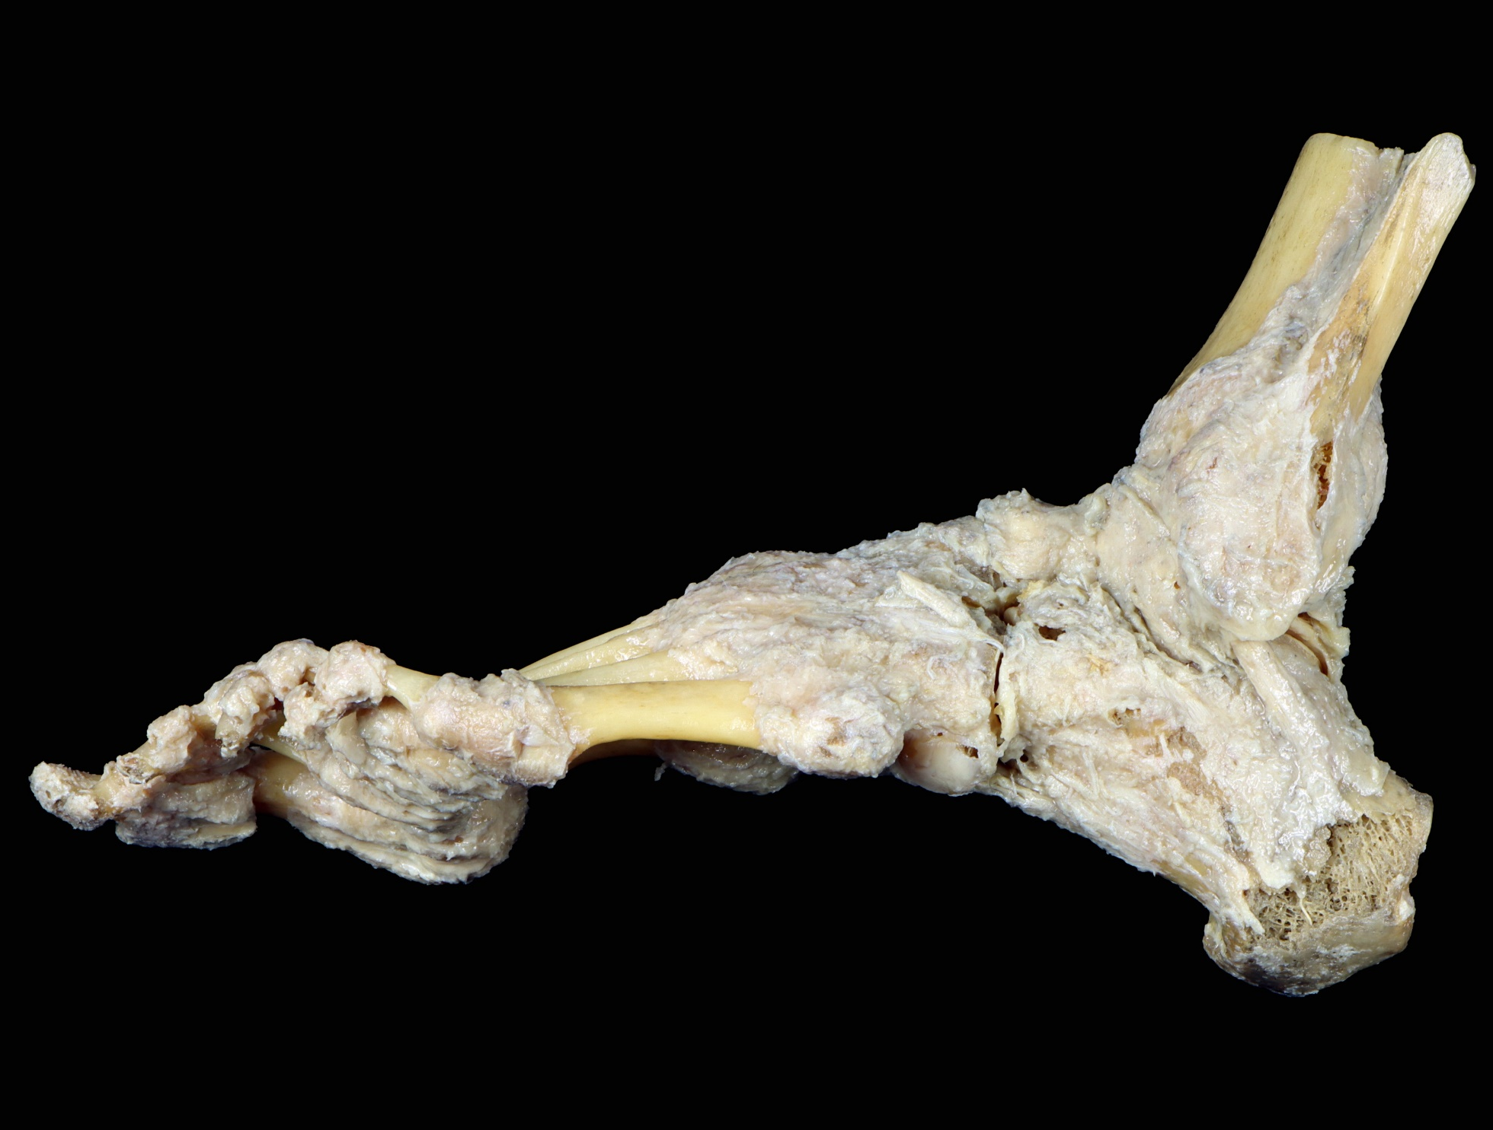


II. Ligamentum collaterale laterale
má tři pruhy:
ligamentum talofibulare anterius –
dopředu na collum tali,
ligamentum calcaneofibulare –
od hrotu fibuly šikmo dozadu a dolů na calcaneus
ligamentum talofibulare posterius –
z fibuly na processus posterior tali.
4747

Slide 29






II. Ligamentum collaterale laterale
má tři pruhy:
ligamentum talofibulare anterius –
dopředu na collum tali,
ligamentum calcaneofibulare –
od hrotu fibuly šikmo dozadu a dolů na calcaneus
ligamentum talofibulare posterius –
z fibuly na processus posterior tali.
4756

Slide 30
DOLNÍ kloub zánártí
A) zadní oddíl je samostatný kloub
articulatio subtalaris (articulatio talocalcanea) mezi zadními plošky talu a kalkaneu.
B) přední oddíl má dvě části: tibiální a fibulární:
b1 articulatio talocalcaneonavicularis – spojuje:
hlavici talu s
calcaneus a
os naviculare.
b2 articulatio calcaneocuboidea – spojuje
kost patní s
os cuboideum.

Slide 31
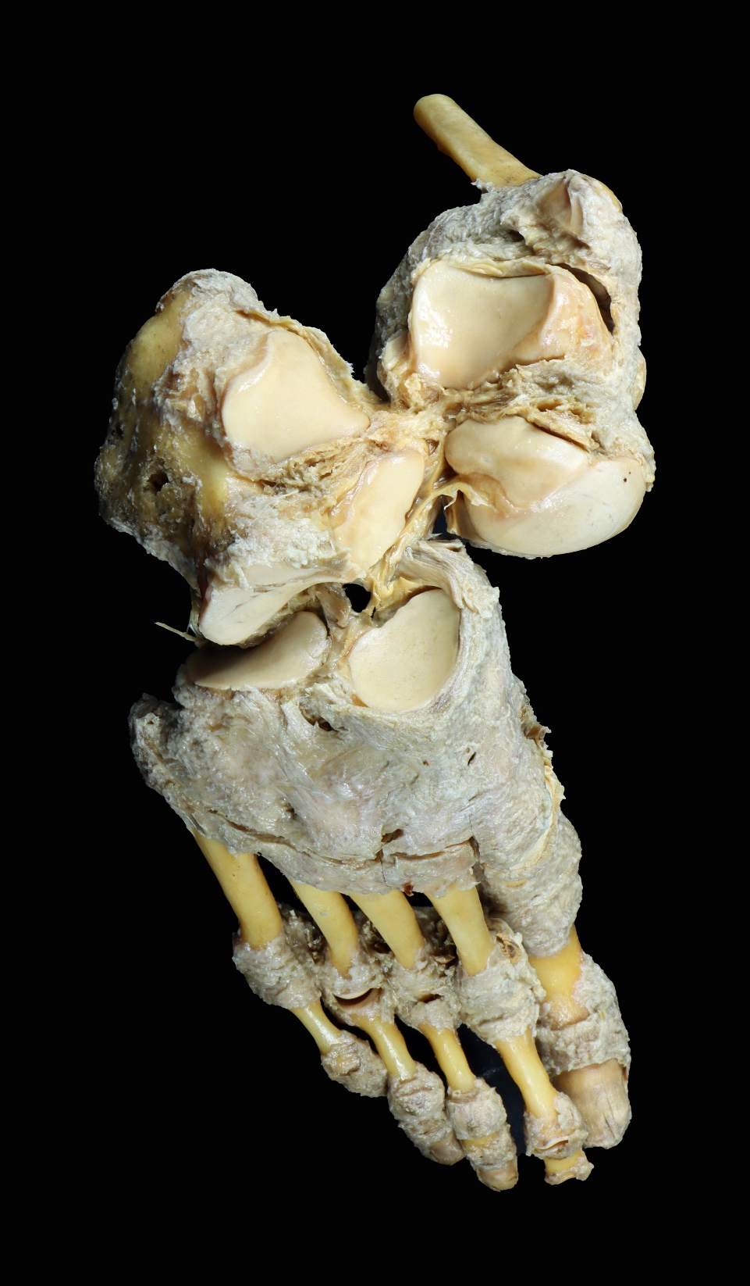





ARTICULATIO SUBTALARIS
b) mezi čím:
hlavice – FACIES ARTICULARIS TALARIS POSTERIOR CALCANEI
jamka – FACIES ARTICULARIS CALCANEA POSTERIOR TALI
c) kloubní pouzdro:
jedná se o válcový kloub s vlastním pouzdrem
d) zesilující vazy:
názvy vazů jsou podle umístění:
ligamentum talocalcaneum posterius
od processus posterior tali
na calcaneus.
Přemosťuje sulcus tendinis musculi flexoris hallucis longi.
ligamentum talocalcaneum mediale
od tuberculum mediale processus posterior tali
na sustentaculum tali.
ligamentum talocalcaneum laterale
od zevního okraje trochlea tali
na zevní plochu calcaneu
ligamentum talocalcaneum interosseum
v sinus tarsi.
4621

Slide 32

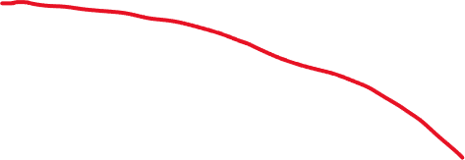

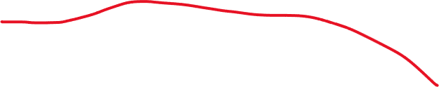

ARTICULATIO TARSI TRANSVERSA – CHOPARTOVA KLOUBNÍ LINIE
kloubní linie napříč tarsem mezi:
TALEM,
OS NAVICULARE (mediálně)
CALCANEEM
OS CUBOIDEUM (laterálně)
A to vše je společné označení dvou následujících kloubů:
articulatio talocalcaneonavicularis a
articulatio calcaneocuboideum

Slide 33








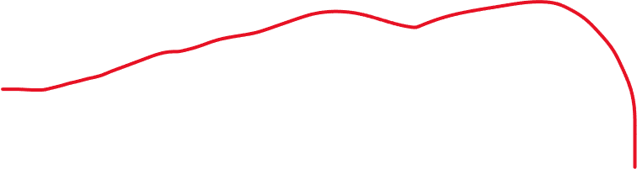
ARTICULATIO TALOCALCANEONAVICULARIS
přední část dolního kloubu zánártního mezi talem a calcaneem a mezi talem a os naviculare.
tvoří MEDIÁLNÍ SLOŽKU SCHOPARTOVY KLOUBNÍ LINIE
b) mezi čím:
hlavice pro os naviculare:
caput tali
hlavice pro calcaneus:
facies articularis calcanea anterior et facies articularis calcanea media
Jamka:
os naviculare
FACIES ARTICULARIS TALARIS ANTERIOR
FACIES ARTICULARIS TALARIS MEDIA
a chrupavčitě zesílený úsek pouzdra na tibioplantární straně – fibrocartilago navicularis.
c) kloubní pouzdro:
jedná se o kloub sféroidního tvaru
4621

Slide 34
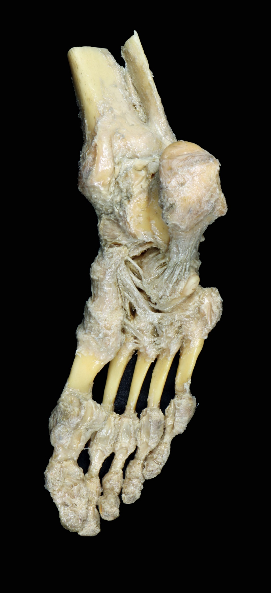



ARTICULATIO TALOCALCANEONAVICULARIS
d) zesilující vazy:
ligamentum calcaneonaviculare plantare
za mediálním kotníkem probíhající šlachy:
m. tibialis posterior
M. flexor digitorum longus
M. flexor halusis longus
(DI-DI-VAN-HA)
4706
4654

Slide 35
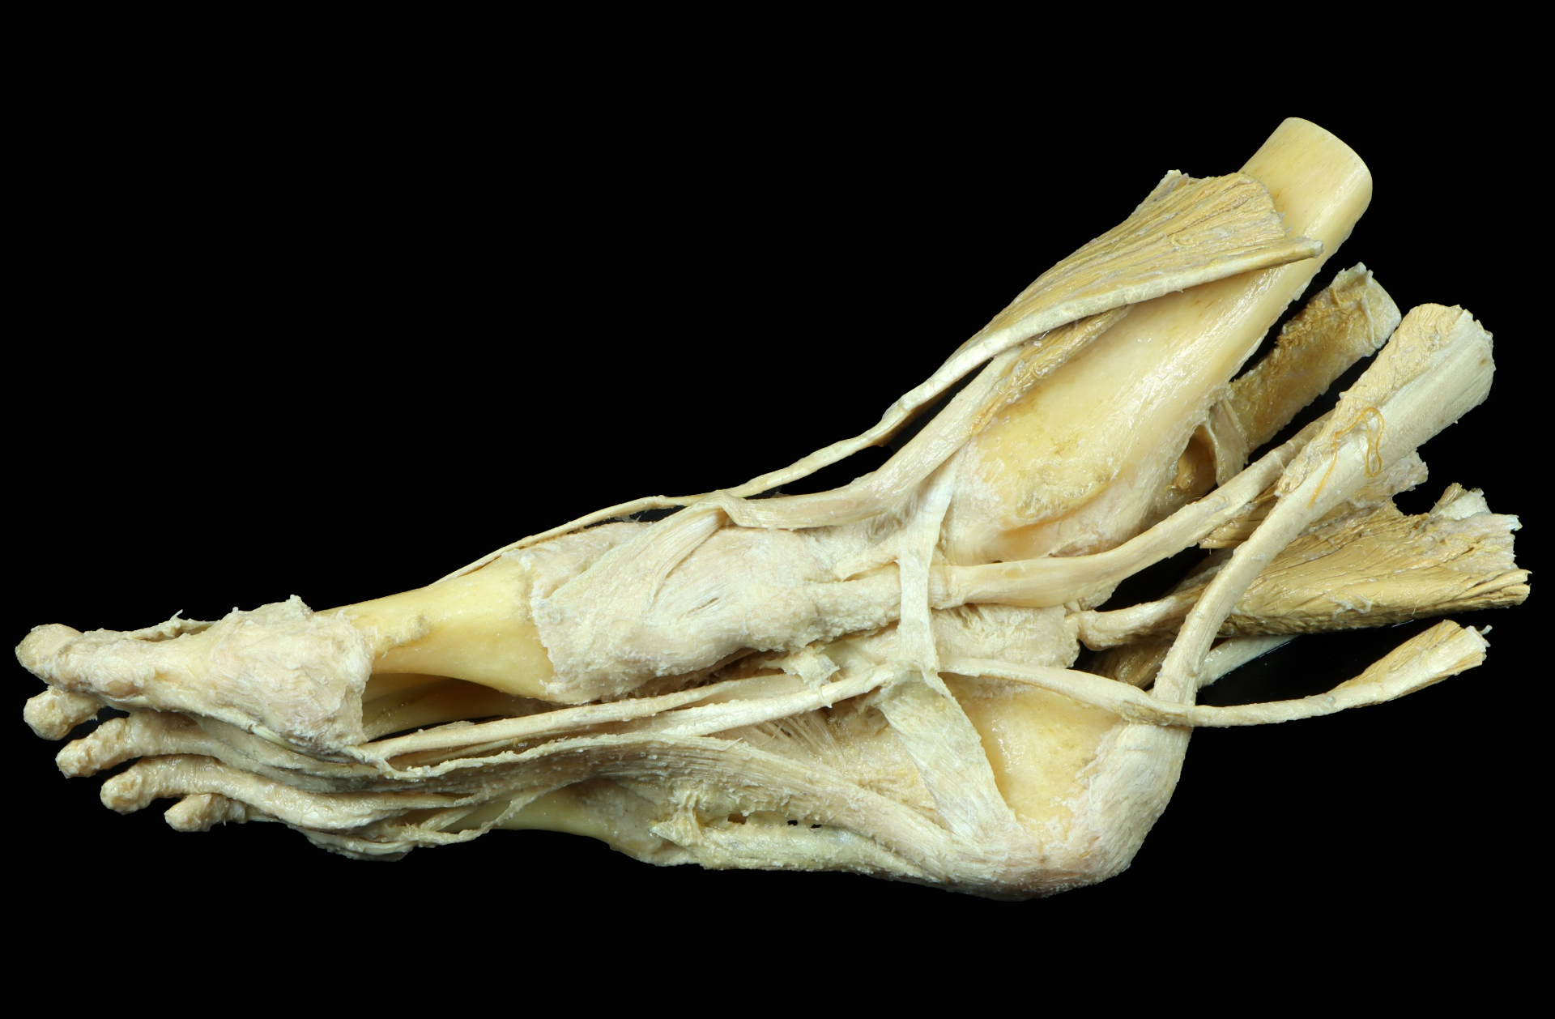



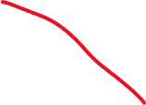
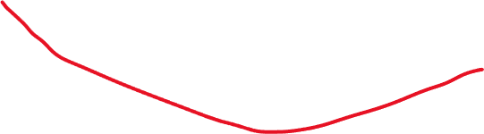

ARTICULATIO TALOCALCANEONAVICULARIS
d) zesilující vazy:
ligamentum calcaneonaviculare plantare
za mediálním kotníkem probíhající šlachy:
m. tibialis posterior
M. flexor digitorum longus
M. flexor halusis longus
(DI-DI-VAN-HA)
4654

Slide 36
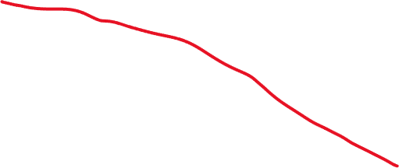
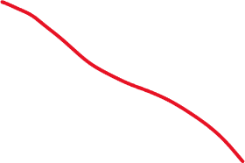
ARTICULATIO CALCANEOCUBOIDEA
samostatný kloub mezi kostí patní a kostí krychlovou.
tvoří LATERÁLNÍ SLOŽKU CHOPARTOVY KLOUBNÍ LINIE
B) mezi čím:
na calcaneu: Facies articularis cuboidea
os cuboideum
C) pouzdro:
Pouzdro tohoto skloubení je samostatné, podobá se kloubu sedlovému.
d) zesilující vazy:
stejné jako u talocalcaneonavicularis.
e) pohyby:
minimální hybnost, blíží se amphiarhrosis.
4621

Slide 37
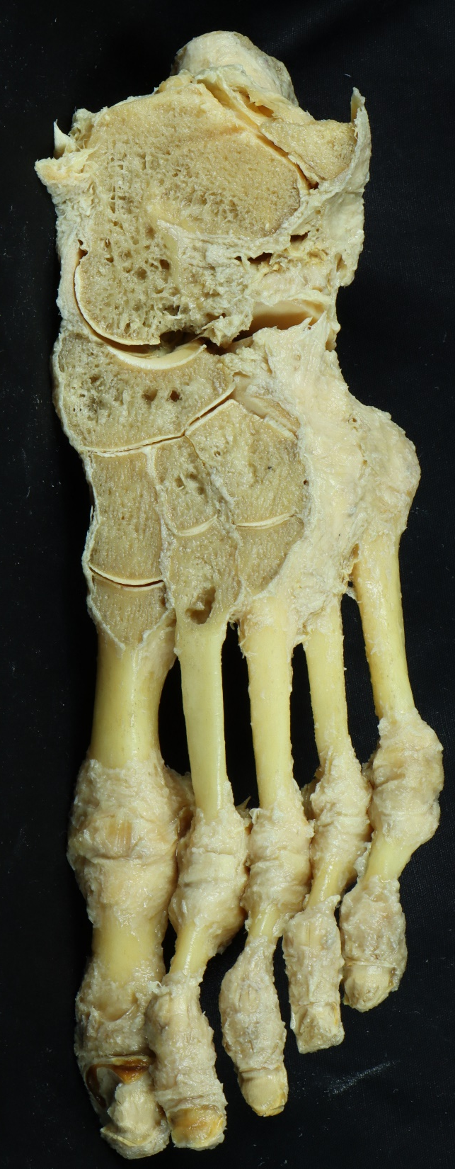

ARTICULATIO TARSI TRANSVERSA – kloub Chopartův.
B) mezi čím:
Jedná se o kloubní linii, kterou tvoří:
v tibiální části štěrbina talonavikulární,
ve fibulární části vlnovitě prohnuté části articulatio calcaneocuboidea.
Tato kloubní linie je důležitá z hlediska pružnosti nohy a z hlediska chirurchických zásahů.

Slide 38
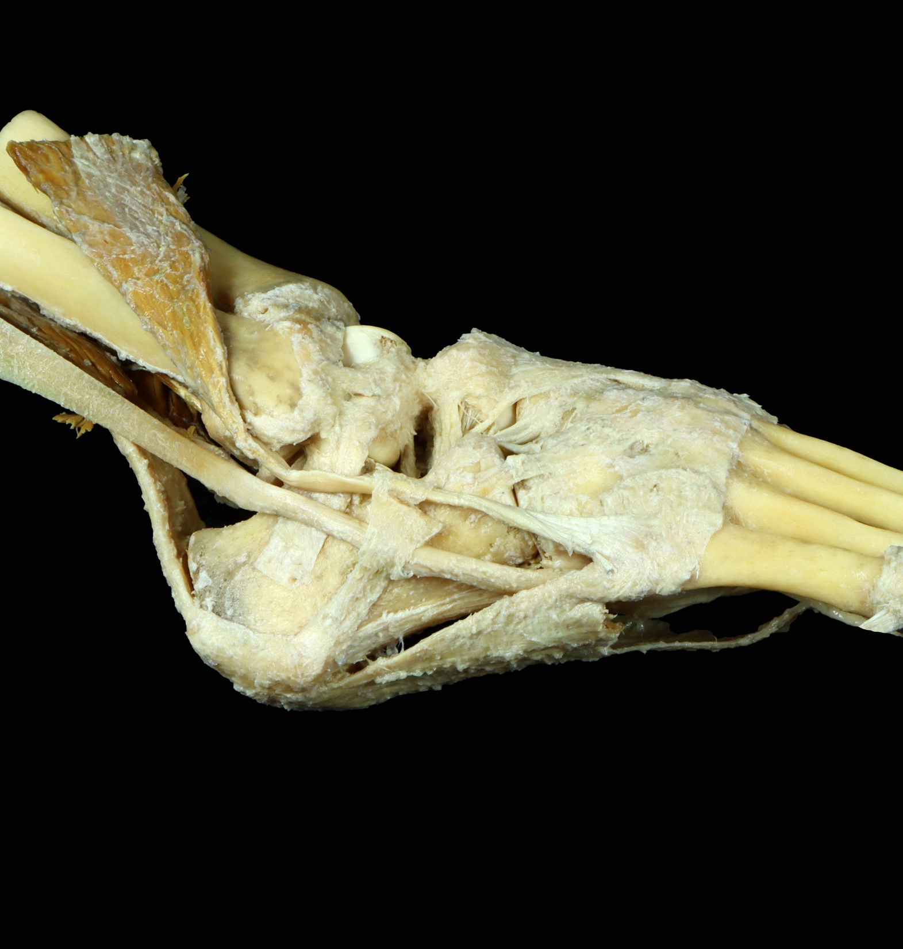
ARTICULATIO TARSI TRANSVERSA – kloub Chopartův.
D) zpevňující vazy:
Dorsálně:
- LIGAMENTUM TALONAVICULARE (DORSALE)
- LIGAMENTUM BIFURCATUM (tzv. „klíč“ Chopartova kloub – po přetětí je možné tento kloub otevřít). Dělí se od kalkaneu dělí na dva pruhy:
- LIGAMENTUM CALCANEONAVICULARE
- LIGAMENTUM CALCANEOCUBOIDEUM.
Plantárně:
- LIG. CALCANEONAVICULARE PLANTARE
- LIG. CALCANEOCUBOIDEUM PLANTARE.
- LIG. PLANTARE LONGUM.
E) pohyby:
Kombinované

Slide 39


ARTICULATIO TARSI TRANSVERSA – kloub Chopartův.
D) zpevňující vazy:
Dorsálně:
- LIGAMENTUM TALONAVICULARE (DORSALE)
- LIGAMENTUM BIFURCATUM (tzv. „klíč“ Chopartova kloub – po přetětí je možné tento kloub otevřít). Dělí se od kalkaneu dělí na dva pruhy:
- LIGAMENTUM CALCANEONAVICULARE
- LIGAMENTUM CALCANEOCUBOIDEUM.
Plantárně:
- LIG. CALCANEONAVICULARE PLANTARE
- LIG. CALCANEOCUBOIDEUM PLANTARE.
- LIG. PLANTARE LONGUM.
E) pohyby:
Kombinované
4785

Slide 40

ARTICULATIO TARSI TRANSVERSA – kloub Chopartův.
D) zpevňující vazy:
Dorsálně:
- LIGAMENTUM TALONAVICULARE (DORSALE)
- LIGAMENTUM BIFURCATUM (tzv. „klíč“ Chopartova kloub – po přetětí je možné tento kloub otevřít). Dělí se od kalkaneu dělí na dva pruhy:
- LIGAMENTUM CALCANEONAVICULARE
- LIGAMENTUM CALCANEOCUBOIDEUM.
Plantárně:
- LIGAMENTUM CALCANEONAVICULARE PLANTARE
- LIGAMENTUM CALCANEOCUBOIDEUM PLANTARE.
- LIGAMENTUM PLANTARE LONGUM.
E) pohyby:
Kombinované
4588
4643

Slide 41



ARTICULATIO TARSI TRANSVERSA – kloub Chopartův.
D) zpevňující vazy:
Dorsálně:
- LIGAMENTUM TALONAVICULARE (DORSALE)
- LIGAMENTUM BIFURCATUM (tzv. „klíč“ Chopartova kloub – po přetětí je možné tento kloub otevřít). Dělí se od kalkaneu dělí na dva pruhy:
- LIGAMENTUM CALCANEONAVICULARE
- LIGAMENTUM CALCANEOCUBOIDEUM.
Plantárně:
- LIGAMENTUM CALCANEONAVICULARE PLANTARE
- LIGAMENTUM CALCANEOCUBOIDEUM PLANTARE.
- LIGAMENTUM PLANTARE LONGUM.
E) pohyby:
Kombinované
4588
4643

Slide 42

ARTICULATIO CUNEONAVICLARIS
B) mezi čím:
Jedná se o kloub složený, který spojuje:
tři OSSA CUNEIFORMIA a OS NAVICULARE,
OSSA CUNEIFORME navzájem
OS CUNEIFORME LATERALE a OS CUBOIDEUM
C) pouzdro:
Tuhé kloubní spojení

Slide 43



ARTICULATIO CUNEONAVICLARIS
D) zesilující vazy:
Zesilující vazy jsou na dorsální i plantární straně a jdou podélně i příčně.
- LIGAMENTA CUNEONAVICULARIA DORSALIA ET PLANTARIA – patří k podélnému systému.
- LIGAMENTA INTERCUNEIFORMIA DORSALIA, PLANTARIA ET INTEROSSEA – patří k příčnému systému a navzájem spojují kosti klínové.
- LIGAMENTUM CUNEOCUBOIDEUM, DORSALE, PLANTARE ET INTEROSSEUM – příčné zpevnění laterálního skloubení mezi os cuneiforme laterale a kostí krychlovou.
E) pohyby:
Pohyby jsou malé a účastní se pérovacích pohybů tarsu.

Slide 44



ARTICULATIO CUNEONAVICLARIS
D) zesilující vazy:
Zesilující vazy jsou na dorsální i plantární straně a jdou podélně i příčně.
- LIGAMENTA CUNEONAVICULARIA DORSALIA ET PLANTARIA – patří k podélnému systému.
- LIGAMENTA INTERCUNEIFORMIA DORSALIA, PLANTARIA ET INTEROSSEA – patří k příčnému systému a navzájem spojují kosti klínové.
- LIGAMENTUM CUNEOCUBOIDEUM, DORSALE, PLANTARE ET INTEROSSEUM – příčné zpevnění laterálního skloubení mezi os cuneiforme laterale a kostí krychlovou.
E) pohyby:
Pohyby jsou malé a účastní se pérovacích pohybů tarsu.

Slide 45
ARTICULATIONES TARSOMETATARSALES
B) mezi čím:
Jedná se o systém tří navzájem navazujících kloubních štěrbin mezi distální řadou ossa tarsi a bazemi ossa metatarsi.
1. kloub je mezi os cuneiforme mediale a os metatarsale I;
2. kloub je mezi os cuneiforme intermedium et laterale a os metatarsale II a III;
3. kloub je mezi os cuboideum a os metatarsale IV et V.

Slide 46
ARTICULATIONES INTERMETATARSALES
B) mezi čím:
Spojují boční plochy basí sousedních metatarsálních kostí ve společných kloubních dutinách.
Kloubní linie zahrnující articulationes tarsometatarsales a articulationes intermetatarsales tvoří funkční jednotku – tzv. LISFRANKŮV KLOUB. Důležité především pro chirurgickou praxi.
C) kloubní pouzdra:
Jsou krátká a tuhá.
D) zesilující vazy:
Je uskutečňováno podélnými a přínými vazy, které jsou uloženy dorsálně, plantárně i mezi kostmi.
ligamenta tarsometatarsalia, dorsalia, plantaria et interossea – tvoří podélný systém zpevňujících vazů.
ligamenta metatarsalia, dorsalia, plantaria et interossea – vytváří příčný systém zesílení

